Slide 1
C 语言程序设计 综合作业：扑克系列
Wei Liu (刘威)
华中科技大学电信学院
2022.01

Slide 2
扑克系列
Poker01. 随机发牌(一维数组)
Poker02. 统计牌面(排序、多维数组)
Poker03. 寻找组合-对子(结构体与数组)
Poker04. 寻找组合-顺子(函数与指针)
Poker05. 打牌-固定跟牌(数组与指针)
Poker06. 打牌-动态跟牌(结构体与指针)
Poker07. 打牌-动态跟牌(工程/动态内存分配)
Poker08. 大作业-扑克牌游戏-功能扩展

Slide 3
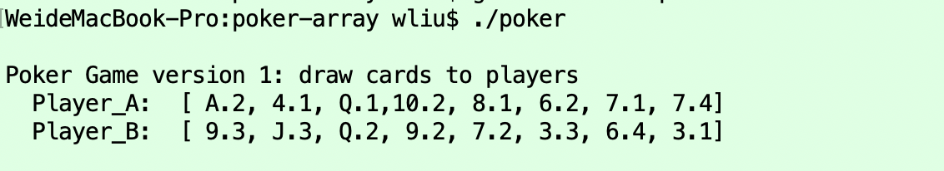
Poker1. 随机发牌
[实验目标]
学习使用一维数组和函数
[实验任务]
运用所学到的知识，给2个用户随机发牌，编制draw Cards()函数，从未发的牌中随机抽取一张牌发给用户，记录该扑克牌对应的标记数值

Slide 4
说明
关于扑克牌：
牌面（face）的大小包括： A, 2, 3, 4, … J, Q, K.
花色（suit）的值包括：黑桃、红桃、梅花、方片
扑克牌的数据结构
定义牌值（value）用来区分每张扑克牌，取值范围0到51，例如杏桃梅方四花色的A分别用0,1,2,3表示，例如四花色的K分别用48,49,50,51表示
打印单张扑克牌的信息时，用 face.suit 的格式表示牌面和花色，例如数值2对应于扑克牌梅花A，程序打印为 A.3
牌面
A | A | A | A | 2 | 2 | 2 | 2 | 3 | 3 | 3 | 3 | … | Q | Q | Q | K | K | K | K
牌值
0 | 1 | 2 | 3 | 4 | 5 | 6 | 7 | 8 | 9 | 10 | 11 | … | 45 | 46 | 47 | 48 | 49 | 50 | 51
显示
A.1 | A.2 | A.3 | A.4 | 2.1 | 2.2 | 2.3 | 2.4 | 3.1 | 3.2 | 3.3 | 3.4 | … | Q.2 | Q.3 | Q.4 | K.1 | K.2 | K.3 | K.4

Slide 5
说明
发牌动作的数据结构：
发牌的记录需求：记录某张牌是否被发过，因此可以用一个取值为0和1的一维数组表达
定义一个大小52的整形数组allCards[ ]记录发牌状态，取值1和0表示发过和未发两种状态，例如allCards[2]==1表示梅花A已经发过
开发任务：
编制函数drawCards()，从参数数组allCards[ ]中抽取未发放的牌，记录在参数数组onePlayerCards[ ]中，如果allCards[]数组中剩余可发的牌数量小于常量 PLAYER_CARD_NUM则printf(“Error!\n\n”);并终止程序 exit(1);
牌面
A | A | A | A | 2 | 2 | 2 | 2 | 3 | 3 | 3 | 3 | … | Q | Q | Q | K | K | K | K
数值
0 | 1 | 2 | 3 | 4 | 5 | 6 | 7 | 8 | 9 | 10 | 11 | … | 45 | 46 | 47 | 48 | 49 | 50 | 51
allCards[]
0 | 0 | 1 | 0 | 0 | 0 | 0 | 0 | 0 | 0 | 0 | 0 | … | 0 | 0 | 0 | 0 | 0 | 0 | 0

Slide 6
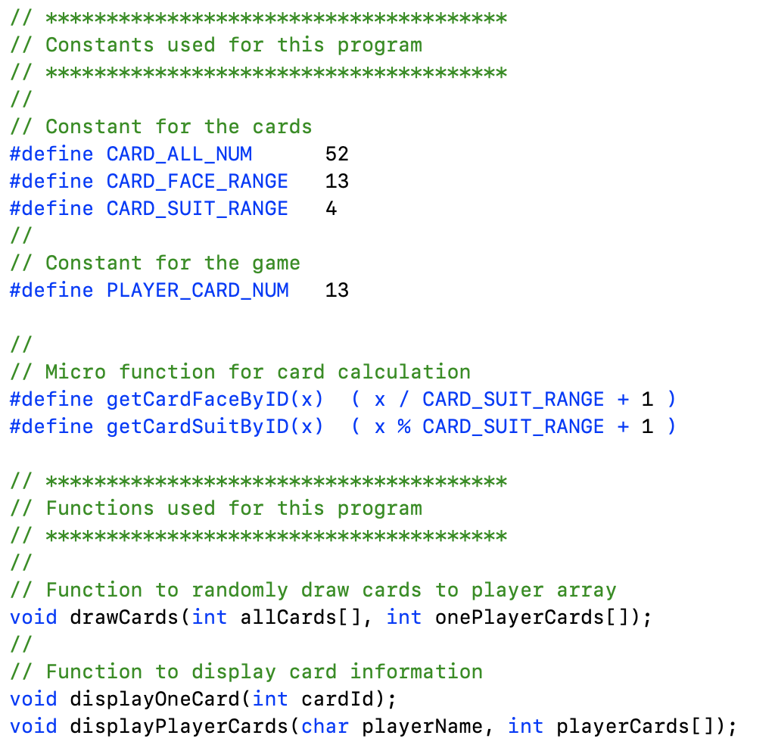
常量定义、宏定义、函数原型
与牌面和花色互相换算的工程，
通过带参数的宏来实现
开发任务，编制drawCards()函数

Slide 7
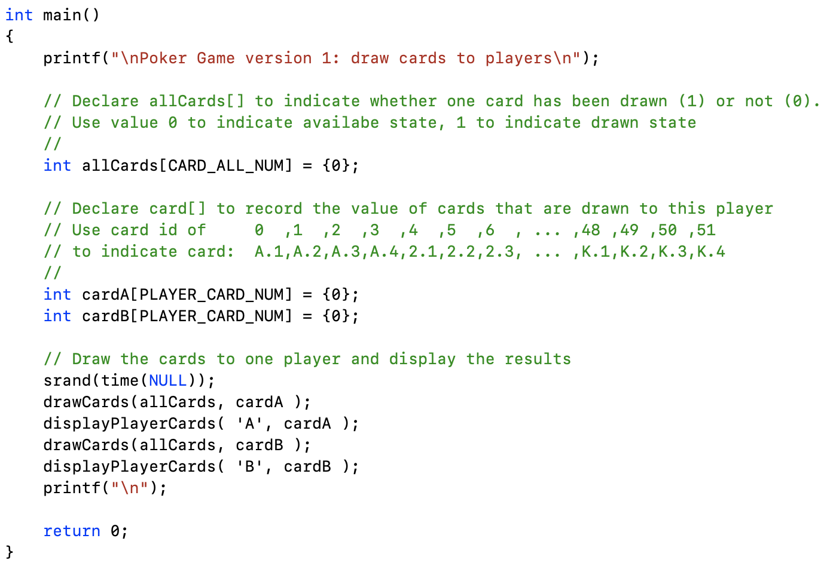
main函数

Slide 8
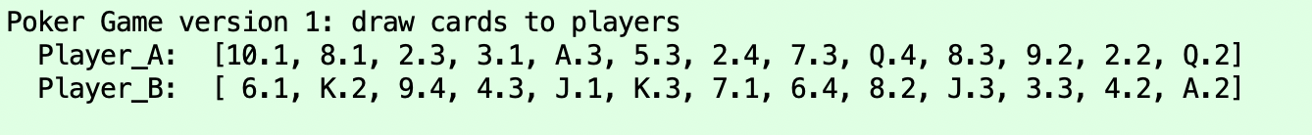
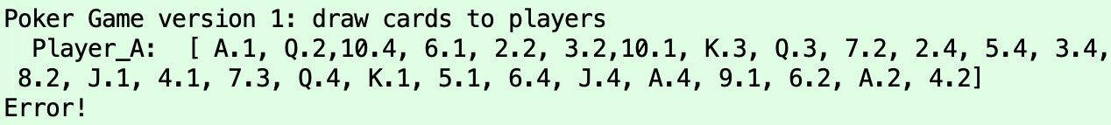
运行示例
配置发牌数量的宏常量CARD_DRAW_NUM为8
配置发牌数量的宏常量CARD_DRAW_NUM为13
配置发牌数量的宏常量CARD_DRAW_NUM为27 (第二个用户余牌不足会异常)

Slide 9
扑克系列
Poker01. 随机发牌(一维数组)
Poker02. 统计牌面(排序、多维数组)
Poker03. 寻找组合-对子(结构体与数组)
Poker04. 寻找组合-顺子(函数与指针)
Poker05. 打牌-固定跟牌(数组与指针)
Poker06. 打牌-动态跟牌(结构体与指针)
Poker07. 打牌-动态跟牌(工程/动态内存分配)
Poker08. 大作业-扑克牌游戏-功能扩展

Slide 10
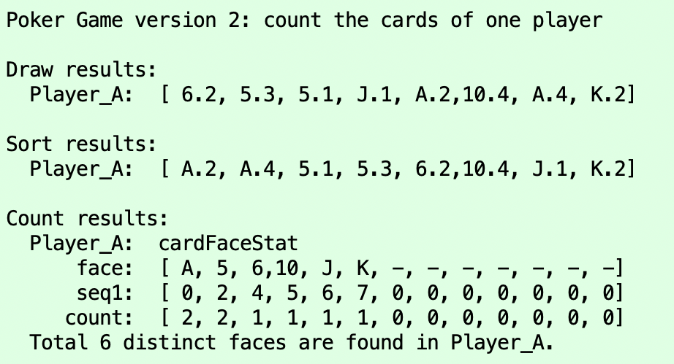
Poker2. 统计牌面
[实验目标]
学习使用多维数组和函数，学习使用冒泡排序算法
[实验任务]
运用所学到的知识，统计一个用户手上牌的信息。先进行排序，然后打印不同牌的面值、在原有序数组的第一个序号、个数等信息。要求编制相关的操作数组的函数。

Slide 11
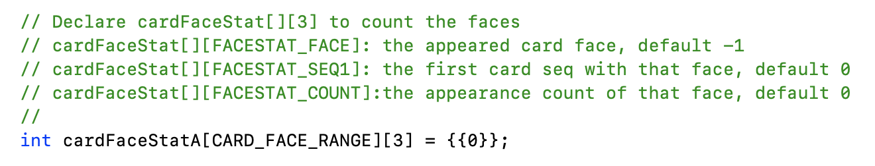
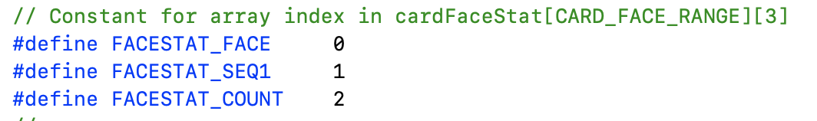
说明
扑克牌统计结果的数据结构：
采用一个二维数组cardFaceStat[ CARD_FACE_RANGE ][3]来记录不同面值的牌出现的情况。
为了便于后续代码访问该二维数组，定义了整数常量来指代各列的序号

Slide 12
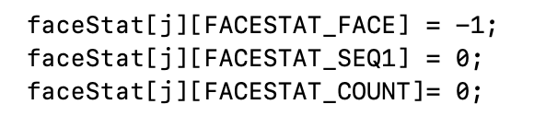
说明
开发任务
sortCards()函数，采用冒泡排序算法对输入的一维数组onePlayerCards[ ]进行排序
countCards()函数，对输入的已经排序的一维数组onePlayerCards[ ]进行统计，并将统计结果写入到二维数组 cardFaceStat[ ][3]中，该函数的返回值是onePlayerCards[ ]中找到的不同牌的数量。统计结束后，如果cardFaceStat[ ][3]数组还有空行，则将其牌面值设为-1，以便显示时识别区分。

Slide 13
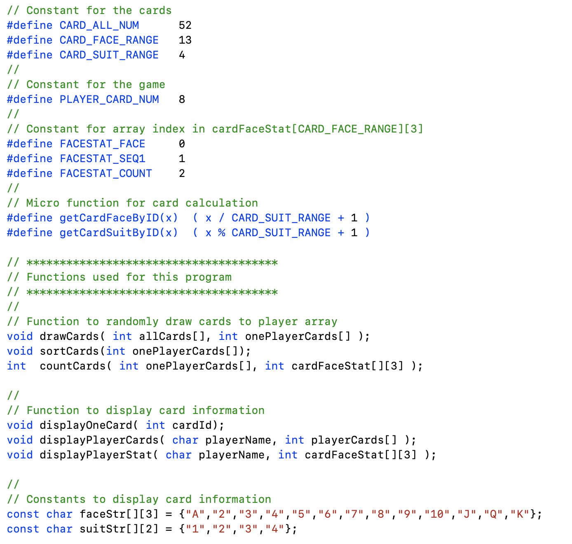
常量定义、宏定义、函数原型
开发任务：编制操作数组的函数
字符串数组（二维字符数组）记录牌面值

Slide 14
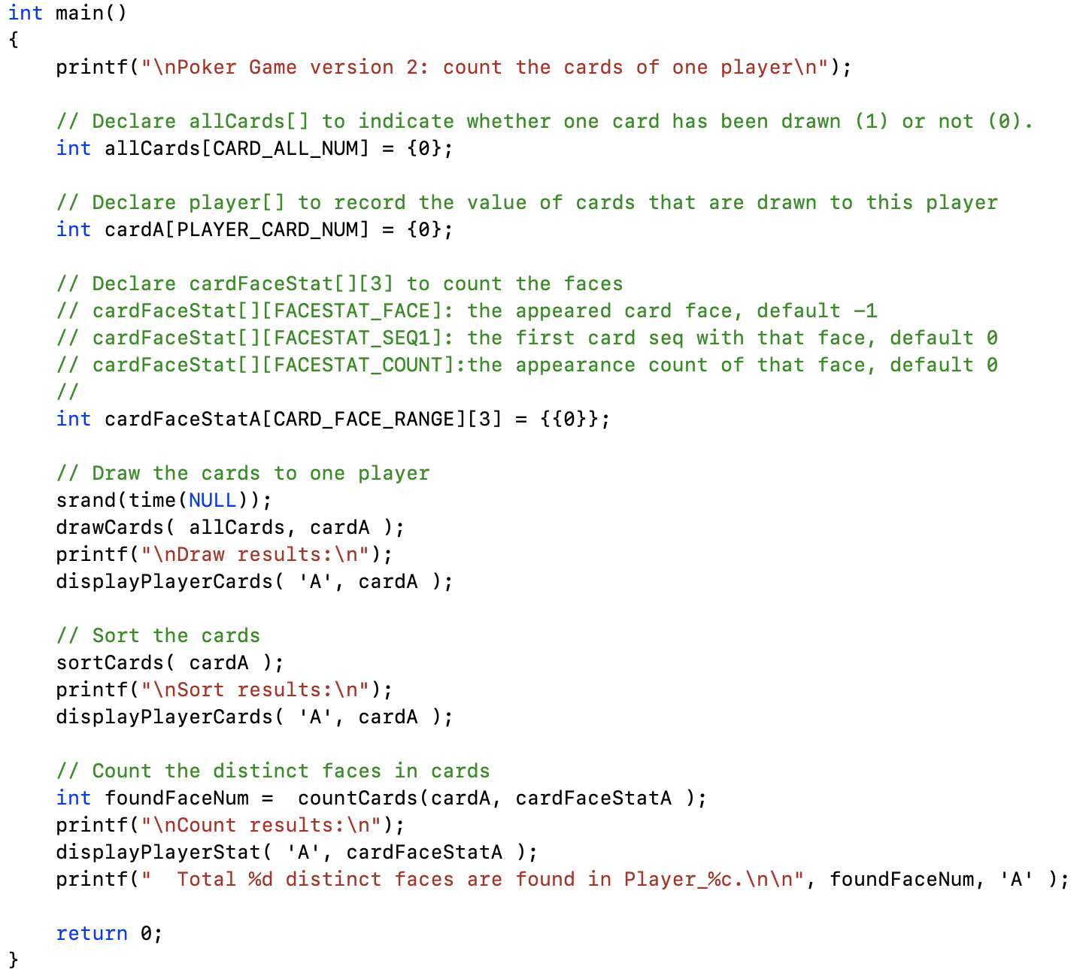
main函数

Slide 15
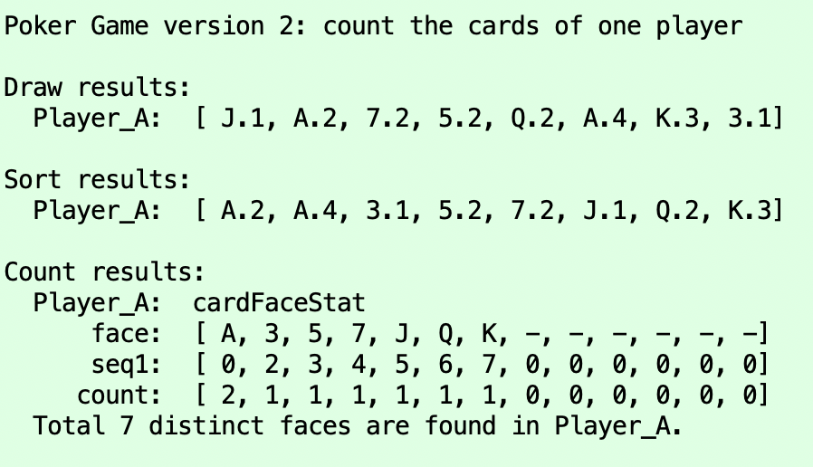
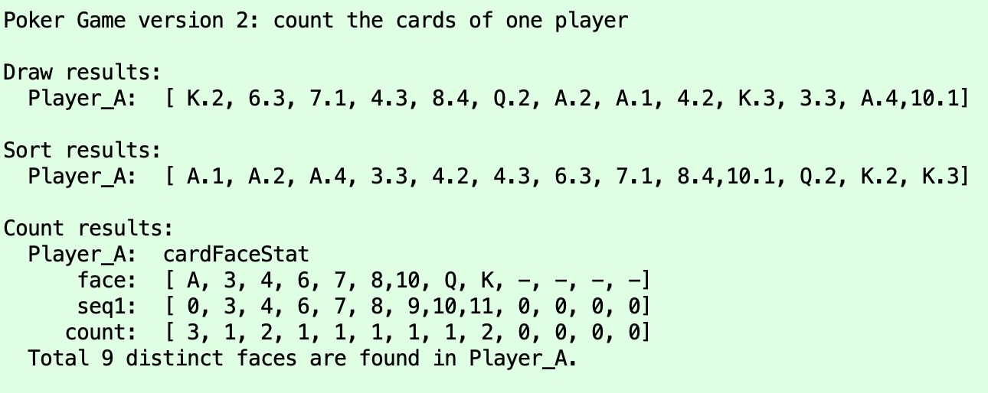
运行示例
设置发牌数量的宏常量CARD_DRAW_NUM为8
设置发牌数量的宏常量CARD_DRAW_NUM为13

Slide 16
扑克系列
Poker01. 随机发牌(一维数组)
Poker02. 统计牌面(排序、多维数组)
Poker03. 寻找组合-对子(结构体与数组)
Poker04. 寻找组合-顺子(函数与指针)
Poker05. 打牌-固定跟牌(数组与指针)
Poker06. 打牌-动态跟牌(结构体与指针)
Poker07. 打牌-动态跟牌(工程/动态内存分配)
Poker08. 大作业-扑克牌游戏-功能扩展

Slide 17
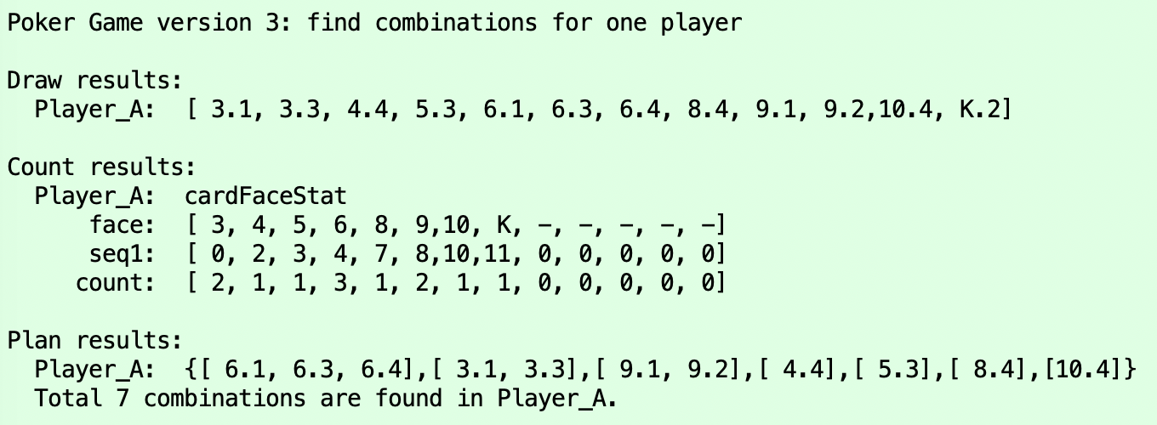
Poker3. 寻找组合-三张/对子/单张
[实验目标]
学习使用结构体，掌握结构体类型、结构体类型数组的使用，会使用结构体变量作为函数的参数和返回值
[实验任务]
运用所学到的知识，模拟用户的出牌组合(Combination)。
支持的组合包括三张同值的牌、对子和单张。组合的优先级依次为：三张、对子、单张。相同组合优先级的情况下，组合按照牌面值从小到大排序。

Slide 18
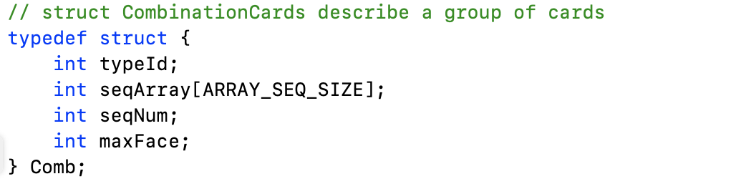
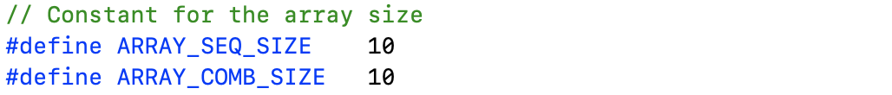
说明
描述牌面组合的数据结构
定义结构体类型Comb，其包括组合类型编号typeId，组合中各扑克牌的序号数组seqArray[ ]，组合中有效扑克牌张数seqNum，该组合的最大值maxFace
定义Comb类型的数组combArrayA[ ]记录选手A手中的牌的组合，该数组的每个元素都是一个Comb类型的结构体变量
定义两个常量描述程序所支持的牌面组合的数量最大值、组合中记录的牌序号的数量最大值

Slide 19
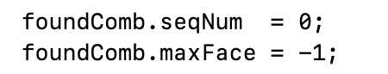
说明
开发任务
planCards()函数，从参数数组cardFaceStat[ ][3]里面读取某个用户的牌面统计结果数据，根据组合的优先级次序（组合内牌数从多到少）依次查找特定组合类型的组合（调用getMinGroup函数），找到牌面值最小的组合，写入参数数组foundComb[ ]里面，并返回找到的组合的个数。
getMinGroup()函数，group指相同面值的牌组合，参数groupSize描述相同牌的个数（1/2/3分别对应单张/对子/三张）。从参数数组cardFaceStat[ ] [3]里面读取某个用户的牌面统计结果数据，查找指定groupSize的组合，返回找到的组合结果。如果找不到，则返回一个无效的组合。无效组合的设置为：牌面最大值为-1，序号数量为0。

Slide 20
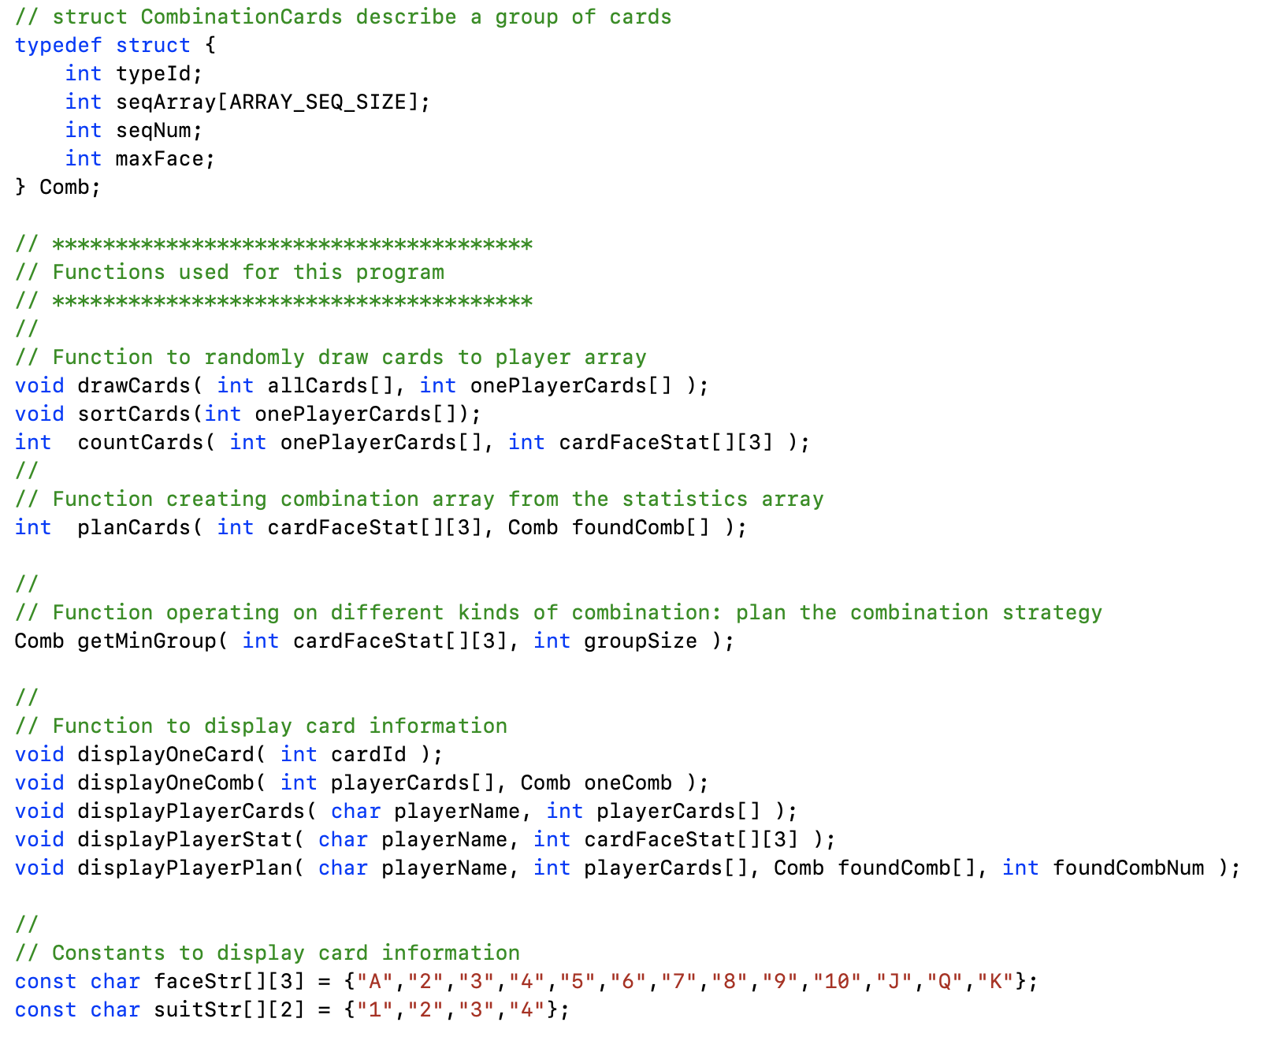
结构体类型定义、函数原型
开发任务：编制函数

Slide 21
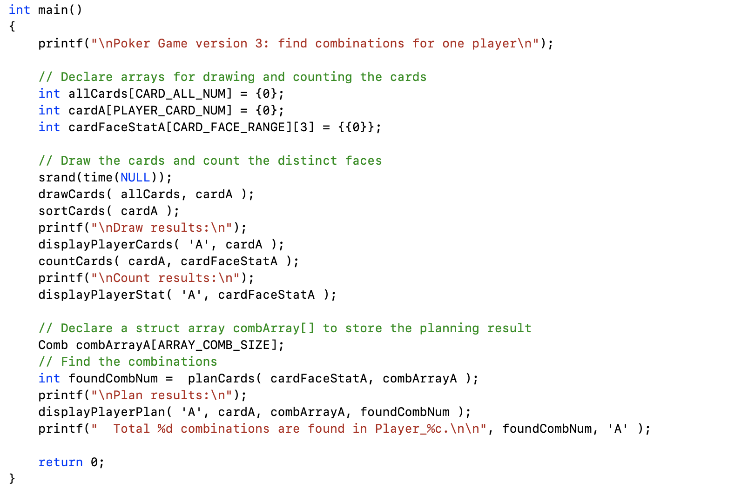
main函数
调用planCards函数获得组合的数组及其个数

Slide 22
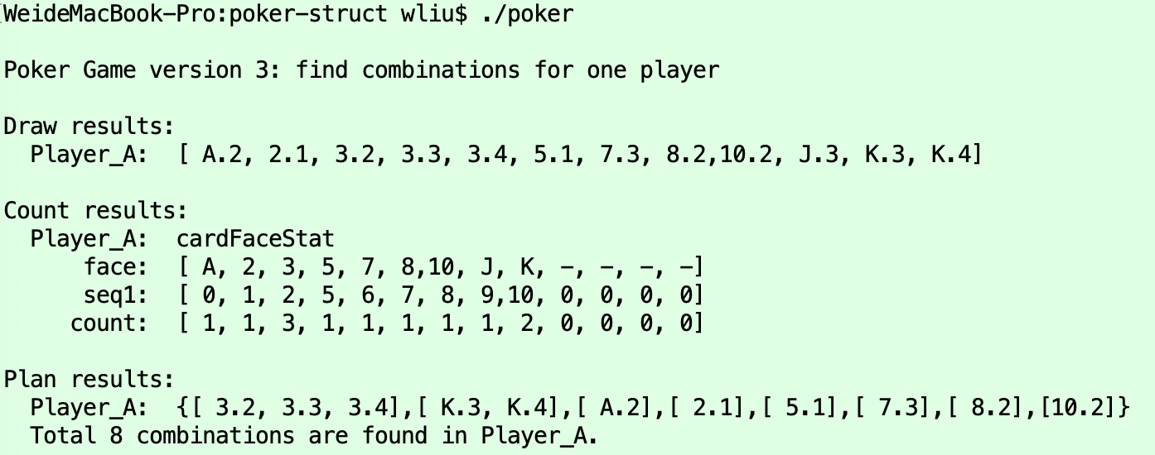
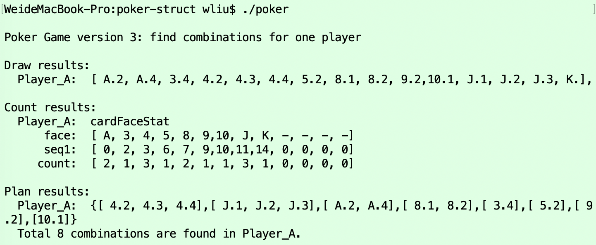
运行示例
设置发牌数量的宏常量CARD_DRAW_NUM为12
设置发牌数量的宏常量CARD_DRAW_NUM为15

Slide 23
扑克系列
Poker01. 随机发牌(一维数组)
Poker02. 统计牌面(排序、多维数组)
Poker03. 寻找组合-对子(结构体与数组)
Poker04. 寻找组合-顺子(函数与指针)
Poker05. 打牌-固定跟牌(数组与指针)
Poker06. 打牌-动态跟牌(结构体与指针)
Poker07. 打牌-动态跟牌(工程/动态内存分配)
Poker08. 大作业-扑克牌游戏-功能扩展

Slide 24
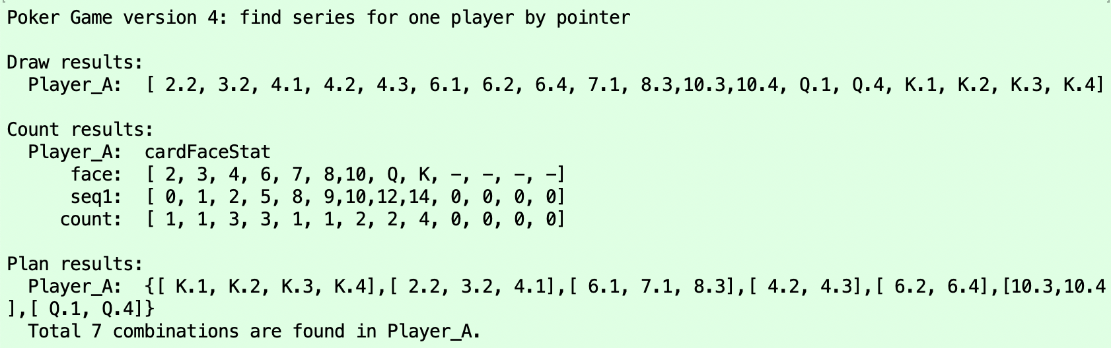
Poker4. 寻找组合-顺子
[实验目标]
学习指针的概念，熟练使用指针与函数，通过设定指针类型的函数参数达到修改多个变量的目的
[实验任务]
支持不同优先级的组合的搜索。最高优先级是炸弹，其次是顺子（优先搜最长的顺子），再接下来是相同牌面的组合（优先搜最多的牌面，即三张/对子/单张）。相同优先级的组合时，根据牌面值从小到大排列。

Slide 25
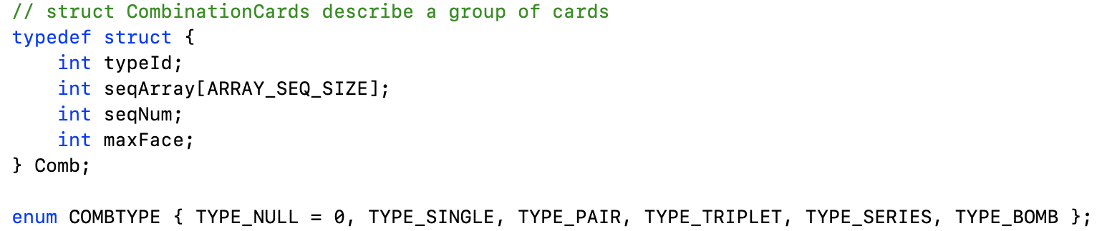
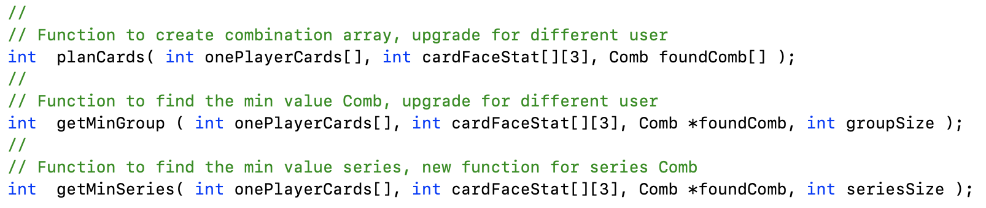
说明
数据结构的升级
新定义枚举数据类型COMBTYPE，以支持新的组合类型
开发任务，与查找组合相关的函数修改与编制
组合相关函数将选手的牌面数组作为参数输入，以支持多人
返回值改为找到的组合个数，以便循环调用这些函数

Slide 26
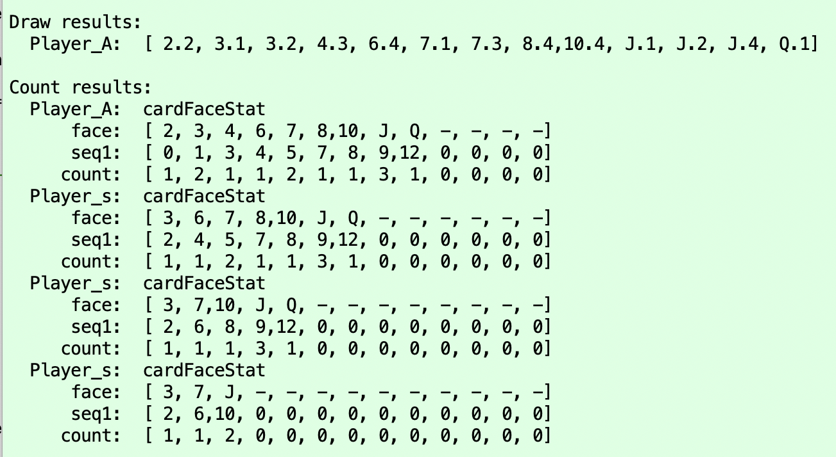
说明
顺子查找的数据结构支持
顺子的查找需要反复利用统计数组，下面给出了一个例子
在寻找组合的同时，还需要更新统计数组，为此需要一个单独的牌面数组供组合查找使用
找到顺子组合{2,3,4}
找到顺子组合{6,7,8}
找到顺子组合{10,J,Q}

Slide 27
说明
开发任务
planCards()函数，参数数组onePlayerCards[ ] 是用户的牌数组， cardFaceStat[ ][3]为牌面统计结果数据，数组foundComb[ ]记录找到的组合，在查找各种组合的过程中。
getMinGroup()函数，从参数数组cardFaceStat[ ] [3]里面读取某个用户的牌面统计结果数据，查找指定groupSize的组合，通过Comb*指针类型参数foundComb返回找到的组合结果。函数返回值标记是否找到符合条件的组合。
getMinSeries()函数，从参数数组cardFaceStat[ ] [3]里面读取某个用户的牌面统计结果数据，查找指定长度为seriesSize的顺子，通过Comb*指针类型参数foundComb返回找到的组合结果。函数返回值标记是否找到符合条件的组合。

Slide 28
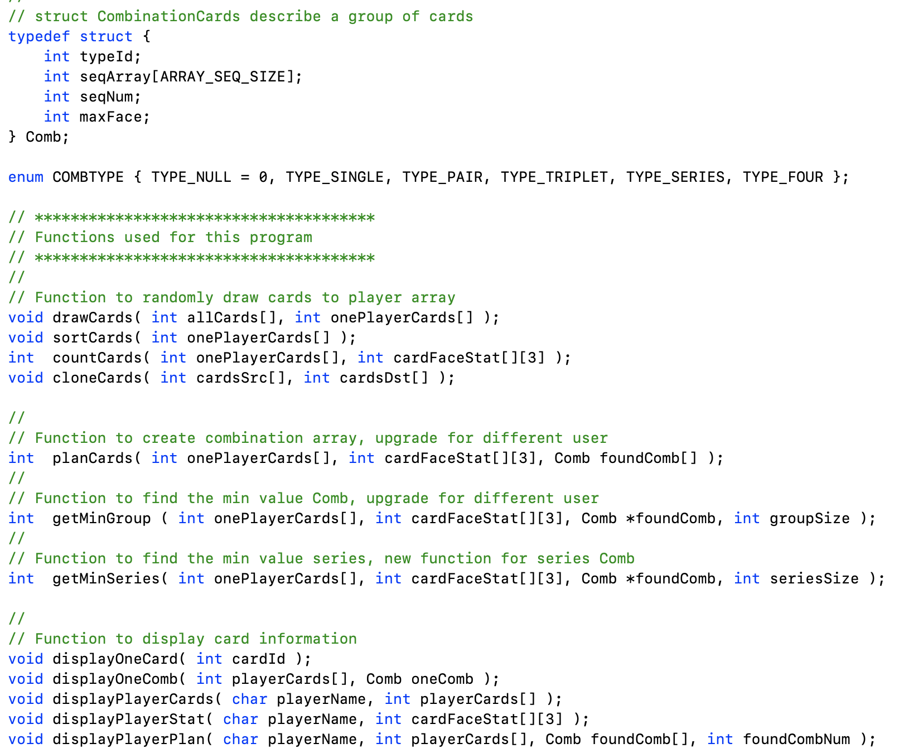
结构体类型定义、函数原型
开发任务：编制这些函数

Slide 29
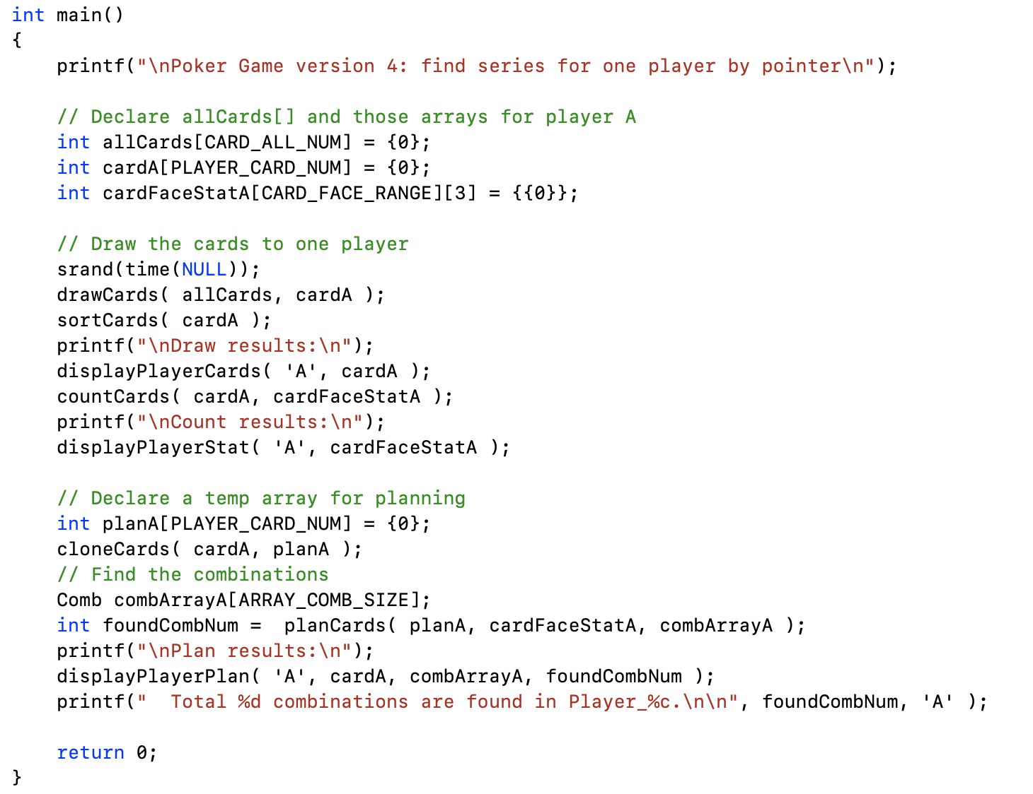
main函数
设置临时数组planA[ ]供planCards函数使用
调用planCards函数获得组合，组合记录牌子原发牌数组中的序号
打印结果时调用原发牌数组，显示牌的信息

Slide 30
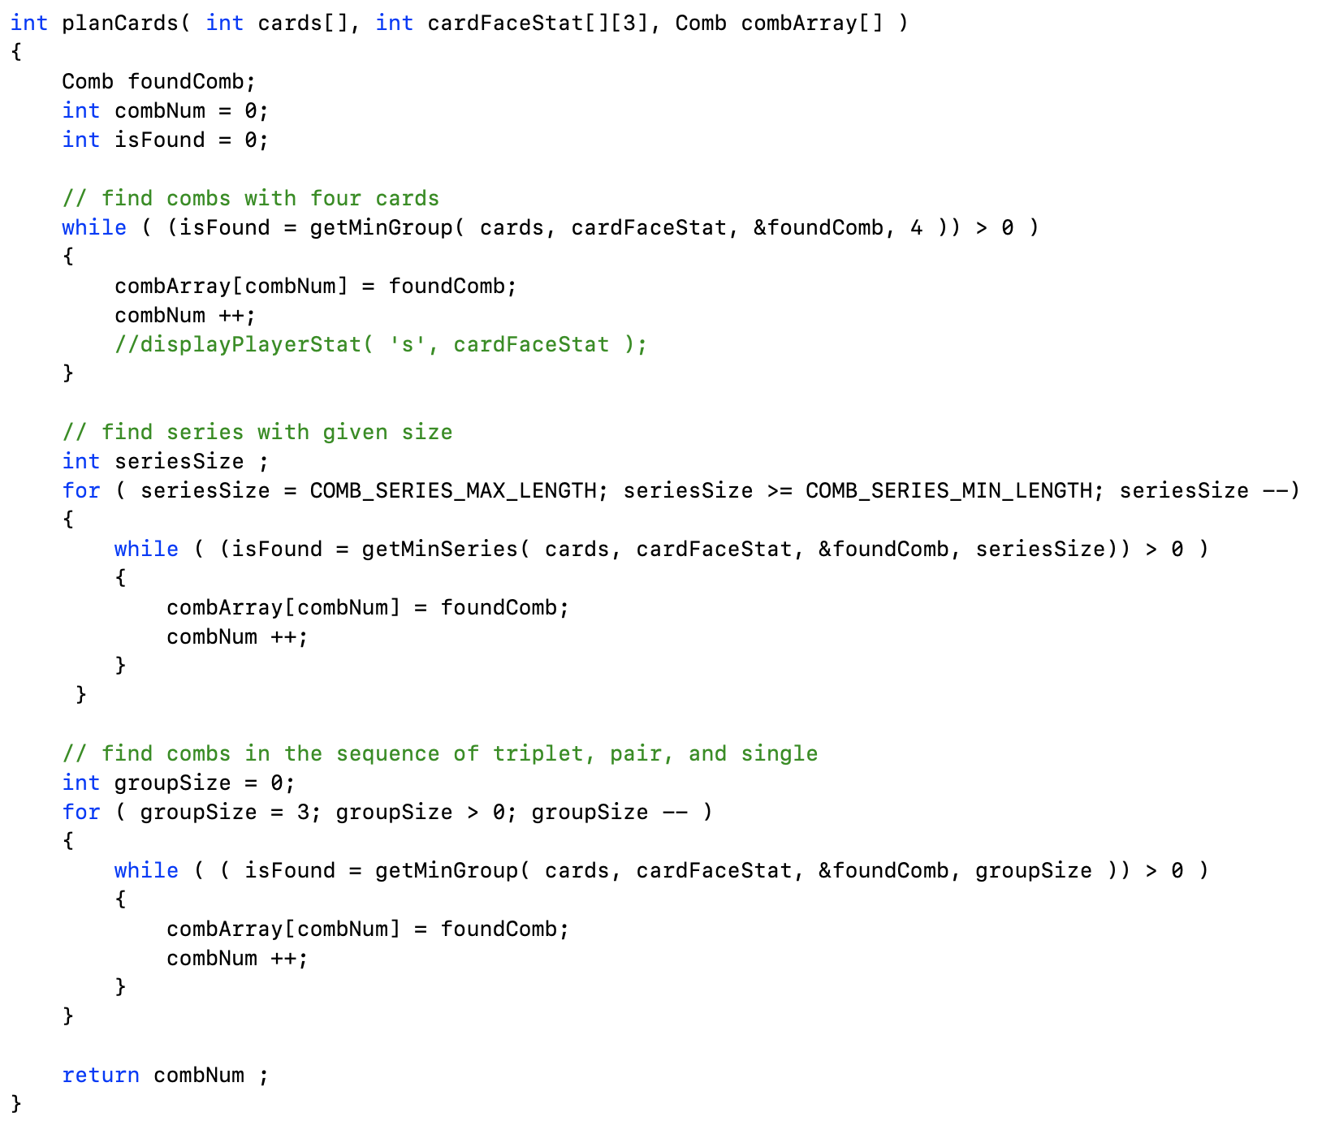
planCards()的书写任务
1. 查找炸弹
通过反复调用getMinGroup()来查找炸弹组合
找到的组合需要记录下来，存入combArray数组
2. 查找顺子
从长到短，设定顺子的长度
通过反复调用getMinSeries()函数来查找指定长度的顺子、
找到的组合需要记录下来，存入combArray数组
3. 查找相同张的其它组合
从长到短，设定group的长度（三张/对子/单张）
通过反复调用getMinGroup()来查找炸弹组合
找到的组合需要记录下来，存入combArray数组
4. 返回找到的组合的总个数

Slide 31
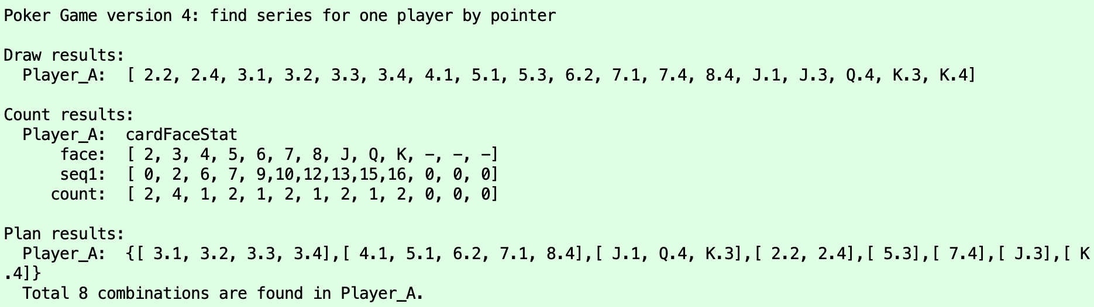
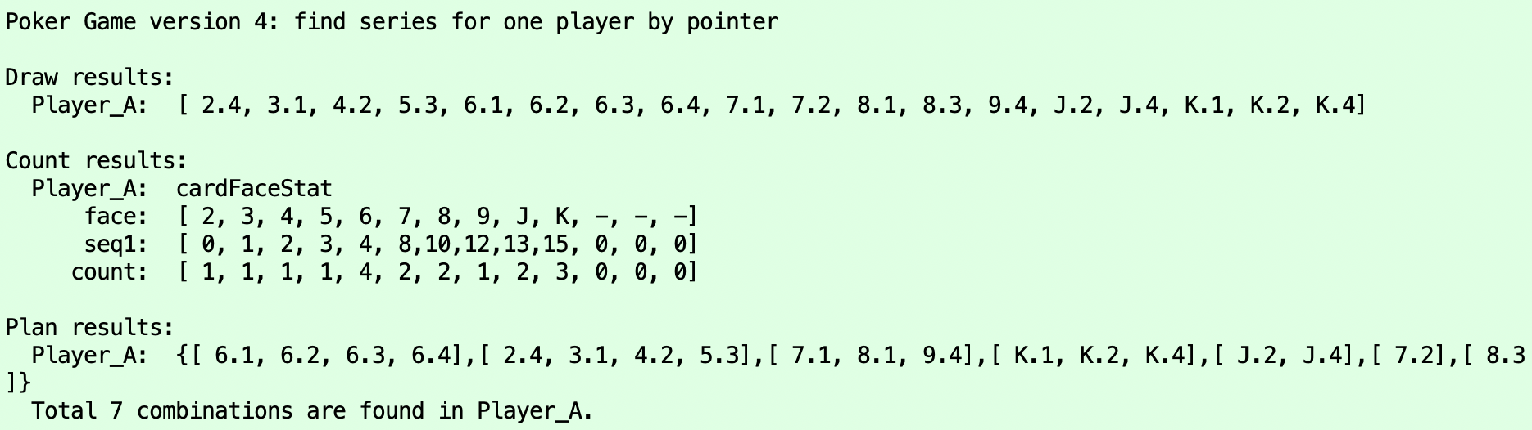
运行示例
设置发牌数量的宏常量CARD_DRAW_NUM为18

Slide 32
扑克系列
Poker01. 随机发牌(一维数组)
Poker02. 统计牌面(排序、多维数组)
Poker03. 寻找组合-对子(结构体与数组)
Poker04. 寻找组合-顺子(函数与指针)
Poker05. 打牌-固定跟牌(数组与指针)
Poker06. 打牌-动态跟牌(结构体与指针)
Poker07. 打牌-动态跟牌(工程/动态内存分配)
Poker08. 大作业-扑克牌游戏-功能扩展

Slide 33
Poker5. 打牌-固定跟牌
[实验目标]
学习指针的概念，熟练使用指针操作数组元素，巩固结构体类型的定义和使用，体会复杂数据结构状态维持的过程
[实验任务]
编写出牌的函数，模拟一个选手A出牌，另外几个选手跟牌的过程。选手获得随机发牌后，都会对自己的牌进行规划。
A的出牌策略是：优先级为“炸弹/长顺子/短顺子/小三张/大三张/小对子/大对子/小单张/大单张”，依次出牌；
其他选手的响应策略是：在自己的组合队列中查找相应优先级的，如果有更大的则出牌，否则即放弃。选手们在出牌过程中，不会重新规划组合。

Slide 34
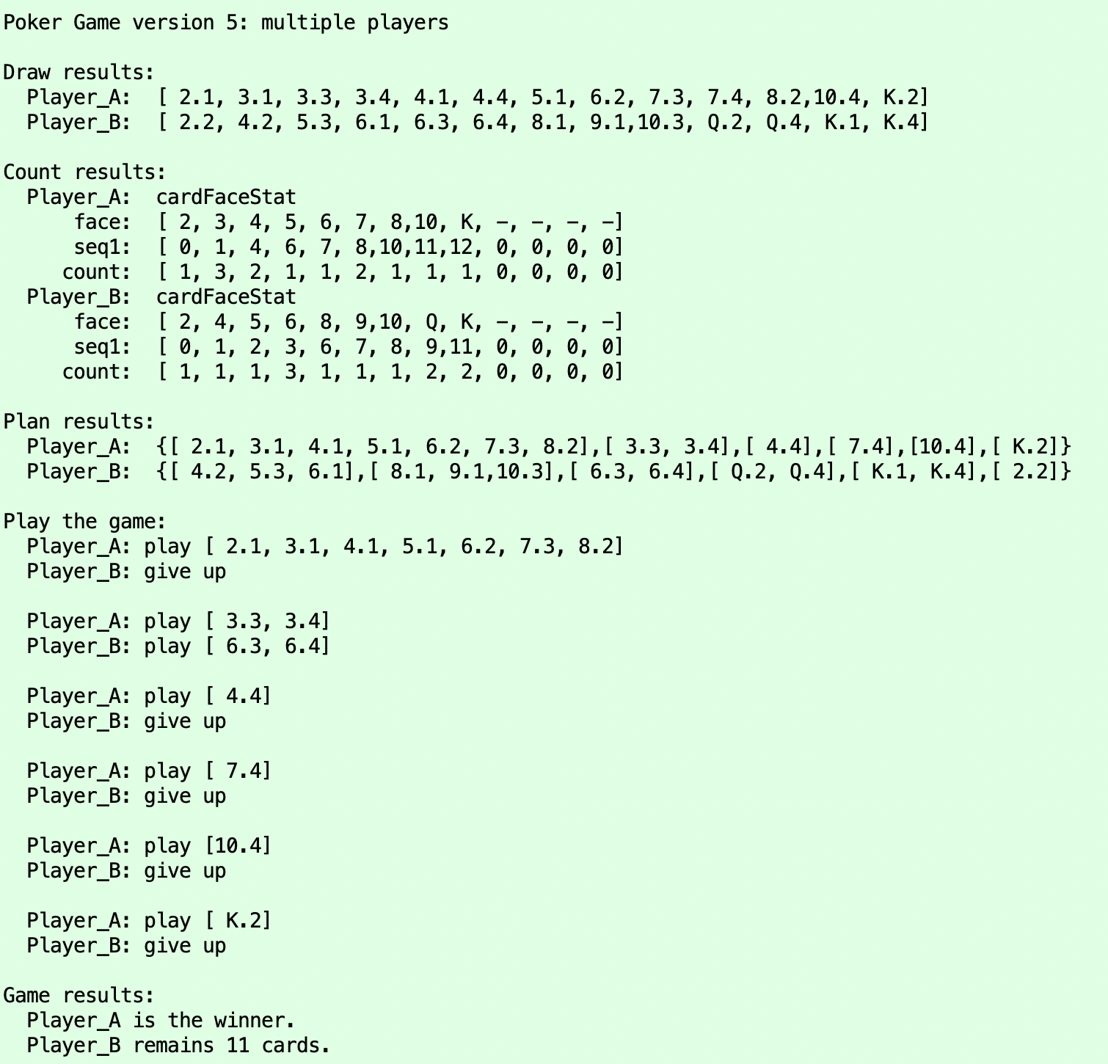
运行效果示意图

Slide 35
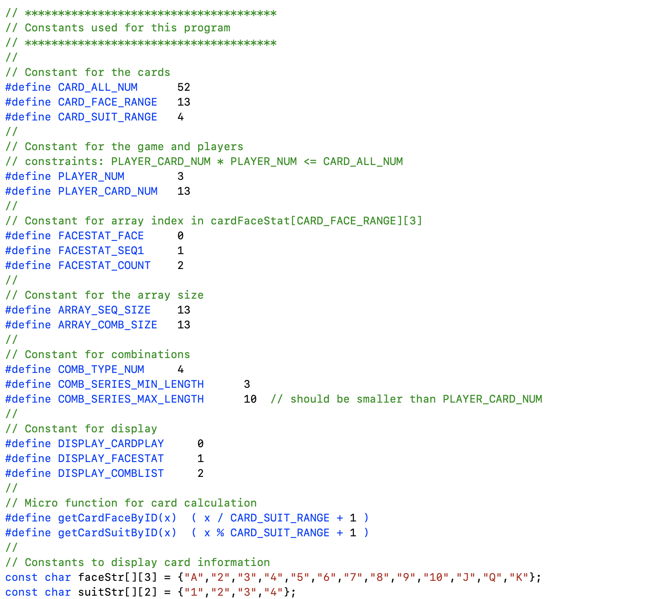
常量定义

Slide 36
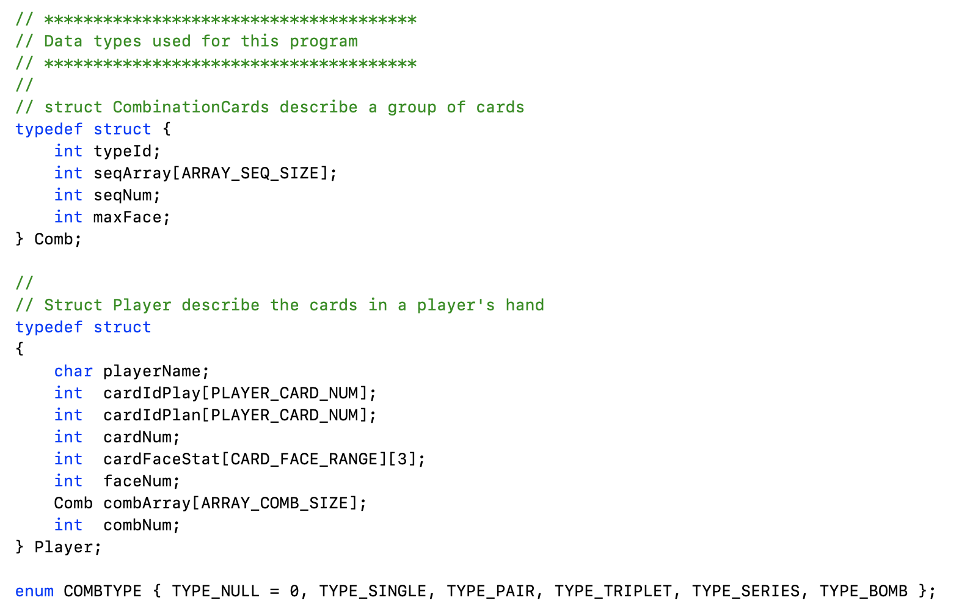
数据类型定义
新定义结构体类型Player，用以描述不同的选手
cardIdPlay和cardIdPlan记录牌的序号，cardFaceStat记录牌的统计结果，CombArray记录经过分析后的牌的组合
cardNum记录打牌后还剩的牌数，faceNum记录统计得到的不同的牌的个数，combNum记录combArray中有效的组合数量

Slide 37
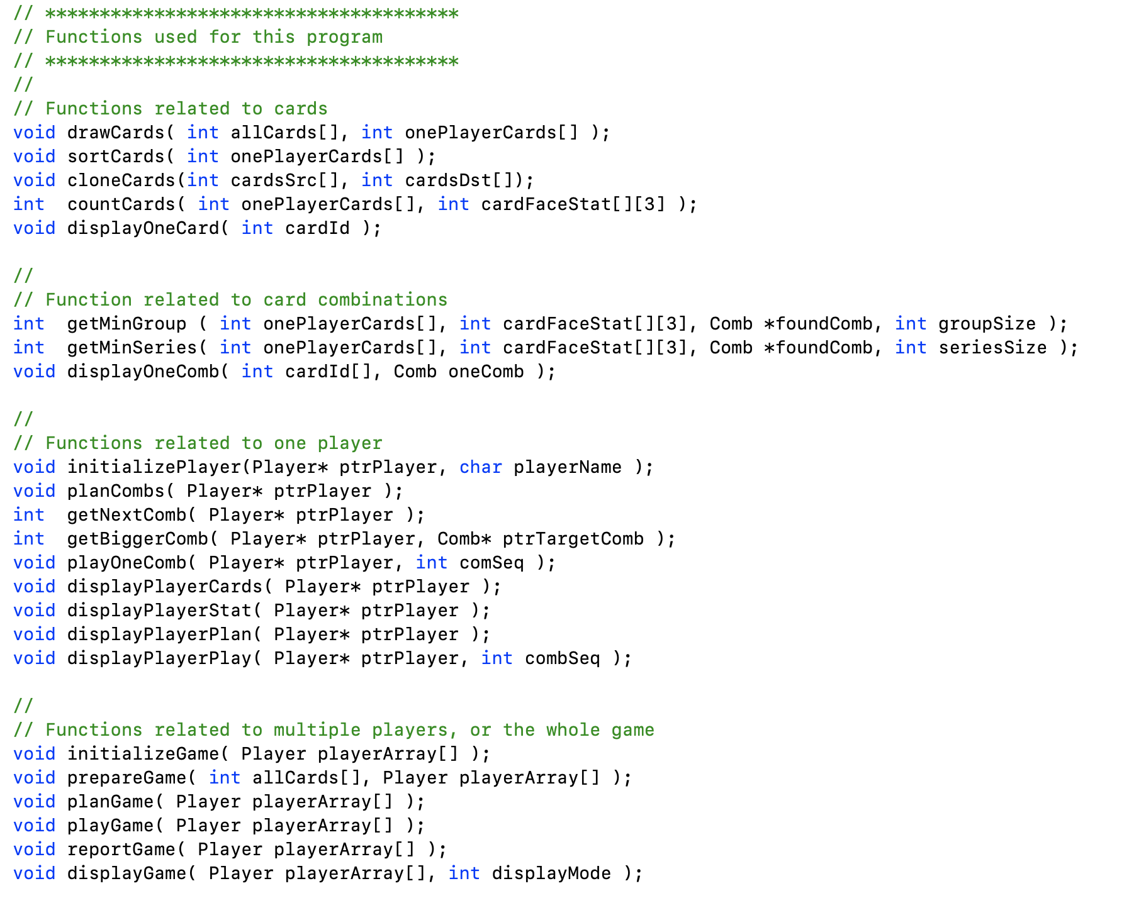
函数大致可以分为四类
（1）第一类：与牌面的值、牌面的统计等相关的
（2）第二类：与牌的组合相关的
（3）第三类：与选手操作牌或者组合相关的
开发任务：编制这些函数
（4）第四类：与多个选手（选手数组）相关的
开发任务：编制这些函数

Slide 38
说明
开发任务：了解复杂数据结构的相互依赖关系，编制与出牌相关的函数
本函数规划ptrPlayer选手的牌，是前一个实验中planCards函数的升级版，相关信息的更新中ptrPlayer指向的结构体内完成。
本函数用于某个选手主动出牌时调用。选手ptrPlayer的combArray记录了该选手待打出的牌的组合，该函数的返回值为可以打出的第一个组合在combArray中的序号。如果没有可出的组合了，则返回-1。
可打出的组合的特征是其Comb结构体类型的seqNum>0, maxFace>0。
本函数用于某个选手应对出牌时调用。 参数ptrTargetComb指向了当前牌桌上已出的牌组合，该函数查找ptrPlayer的combArray中的组合大于ptrTargetComb的。如果找到则返回数组内找到元素的序号，否则返回-1。
大于某组合的特征是其Comb结构体类型的typeId和seqNum相符，而maxFace更大

Slide 39
说明
开发任务：了解复杂数据结构的相互依赖关系，编制与出牌相关的函数
该函数用于打出某个组合的数据更新。待打出的combArray的序号为comSeq，打出后Player结构体类型的cardIdPlay数组需将已打出的牌置为-1，cardNum和combNum的统计量都需要更新，comArray也需要相应进行调整
本函数调度不同选手的出牌活动。约定选手A是赢家，每次都是A先出牌，然后其它选手跟牌。如果找到更大的组合即出牌，否则放弃。该函数将调用getNextComb()、getBiggerComb()、playOneComb()等函数。

Slide 40
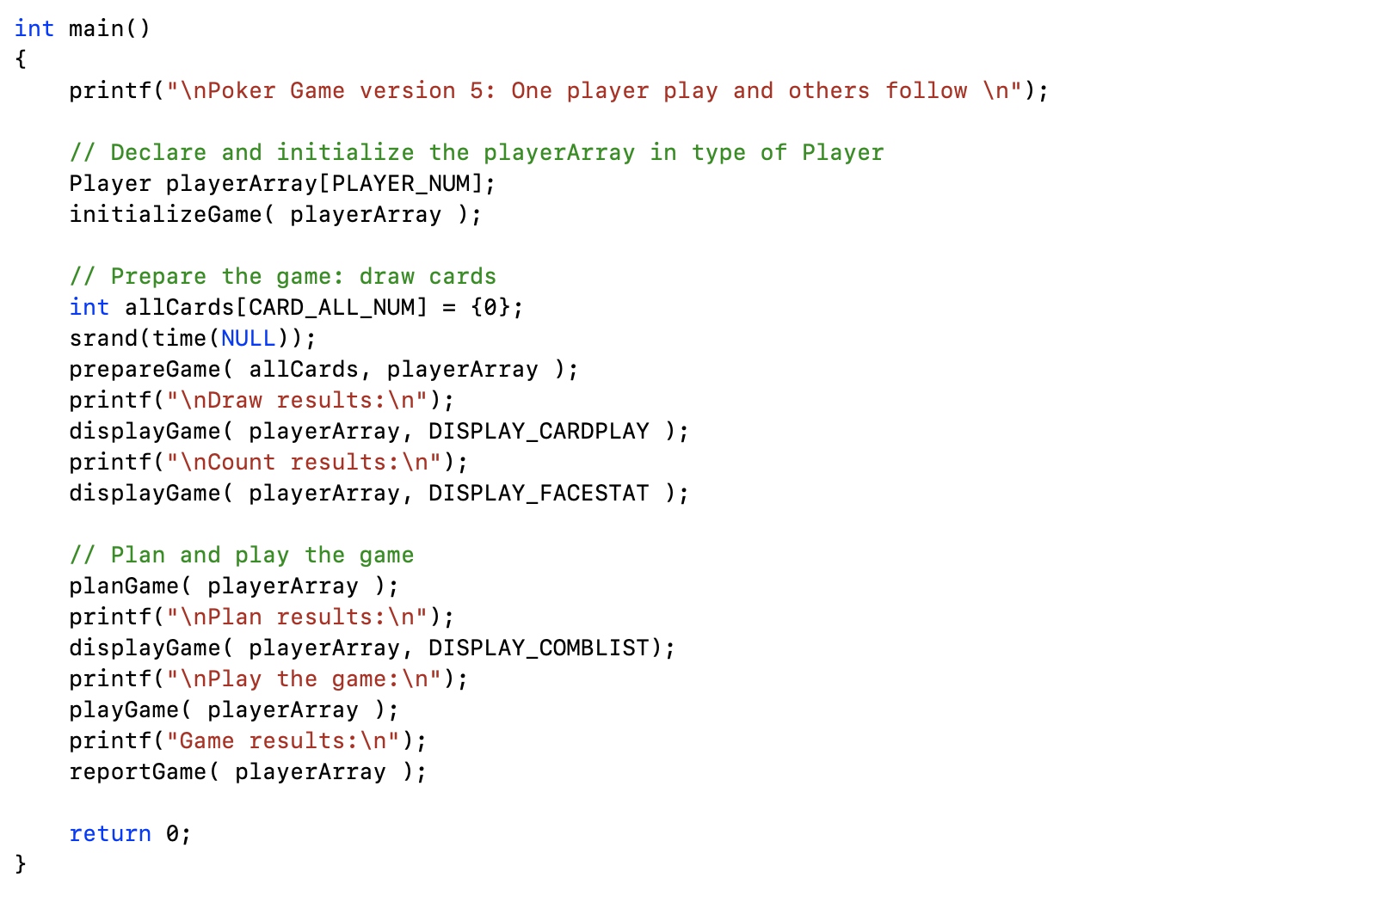
main函数解读：
创建多选手的数组，并且初始化其中的各项数组
随机发牌以及统计
策划不同的牌的组合
选手出牌

Slide 41
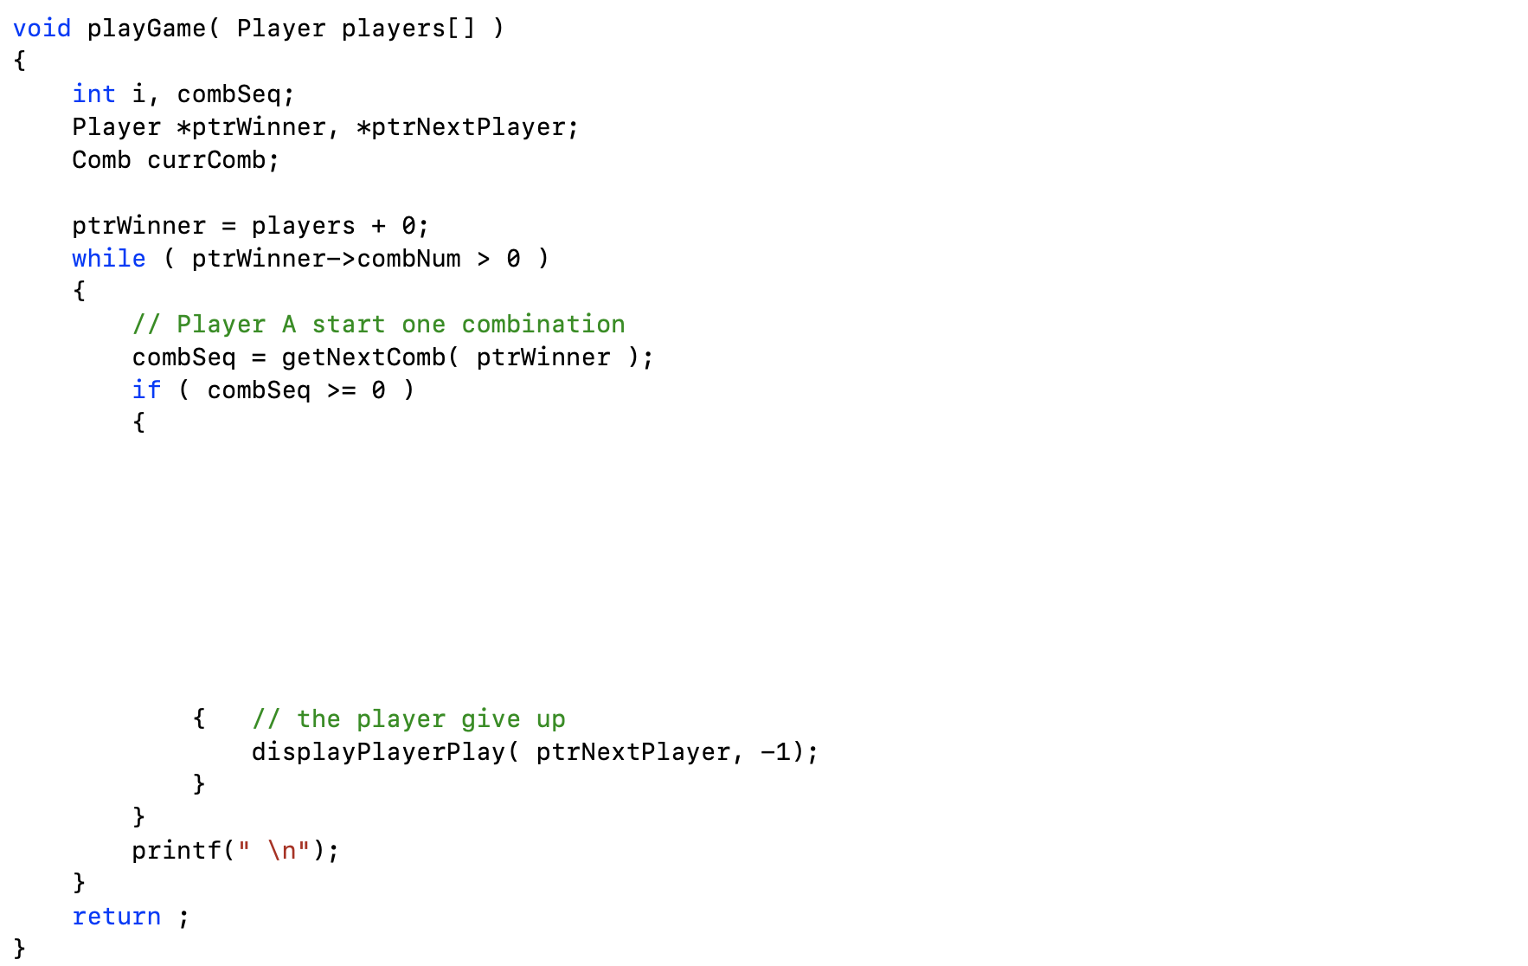
playGame()函数任务：
设立循环条件，直到A 手上没有组合为止
调用getNextComb()，查询A手上是否有待出的组合的序号
如果有，则显示打印，调用函数displayPlayerPlay()，更新当前牌桌上的组合CurrComb，然后playOneComb()
如果没有，则打印信息”Game is over!\n”，退出循环
设立循环条件，遍历每个其它选手
调用getBiggerComb()，查找该选手手上是否有更大的组合
如果有，则显示打印，调用函数displayPlayerPlay()，更新当前牌桌上的组合CurrComb ，然后playOneComb()
如果没有，则打印信息give up

Slide 42
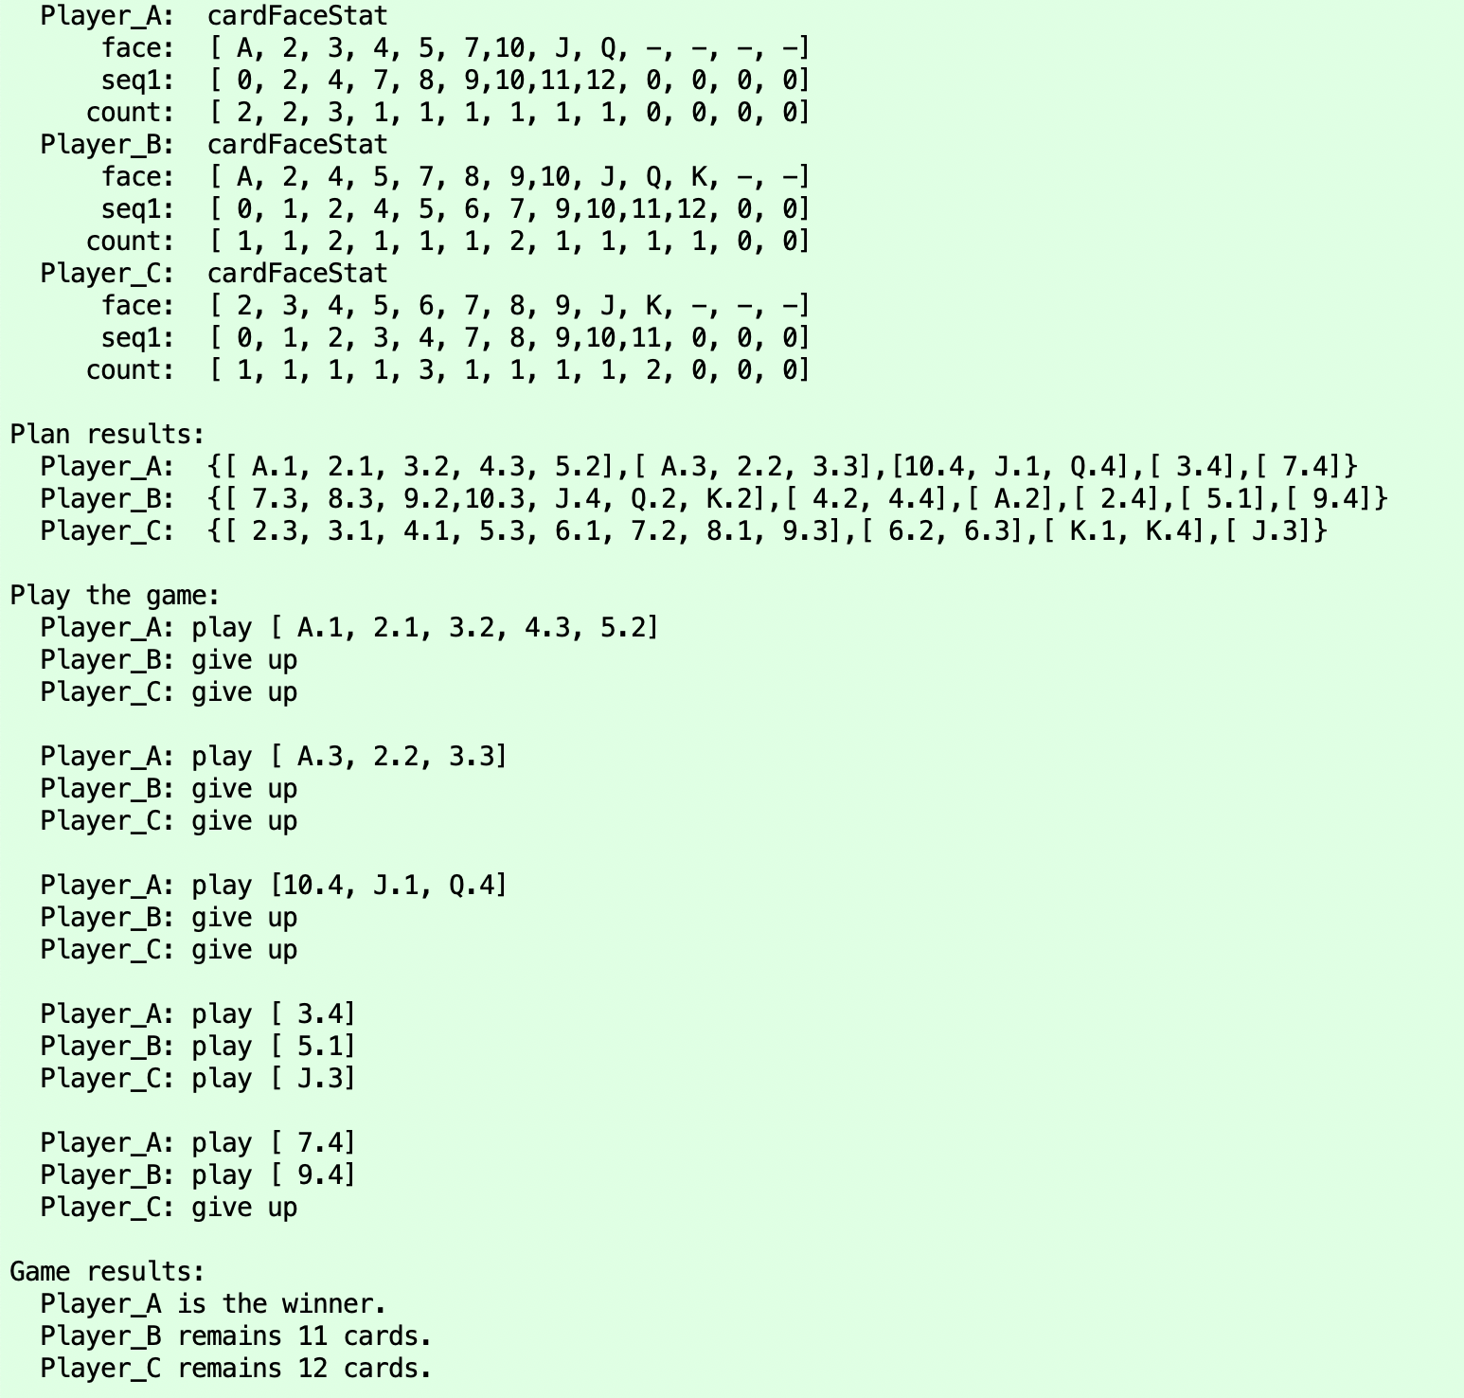
运行示例
设置发牌数量的宏常量CARD_DRAW_NUM为13
设置选手数量的宏常量PLAYER_NUM为3

Slide 43
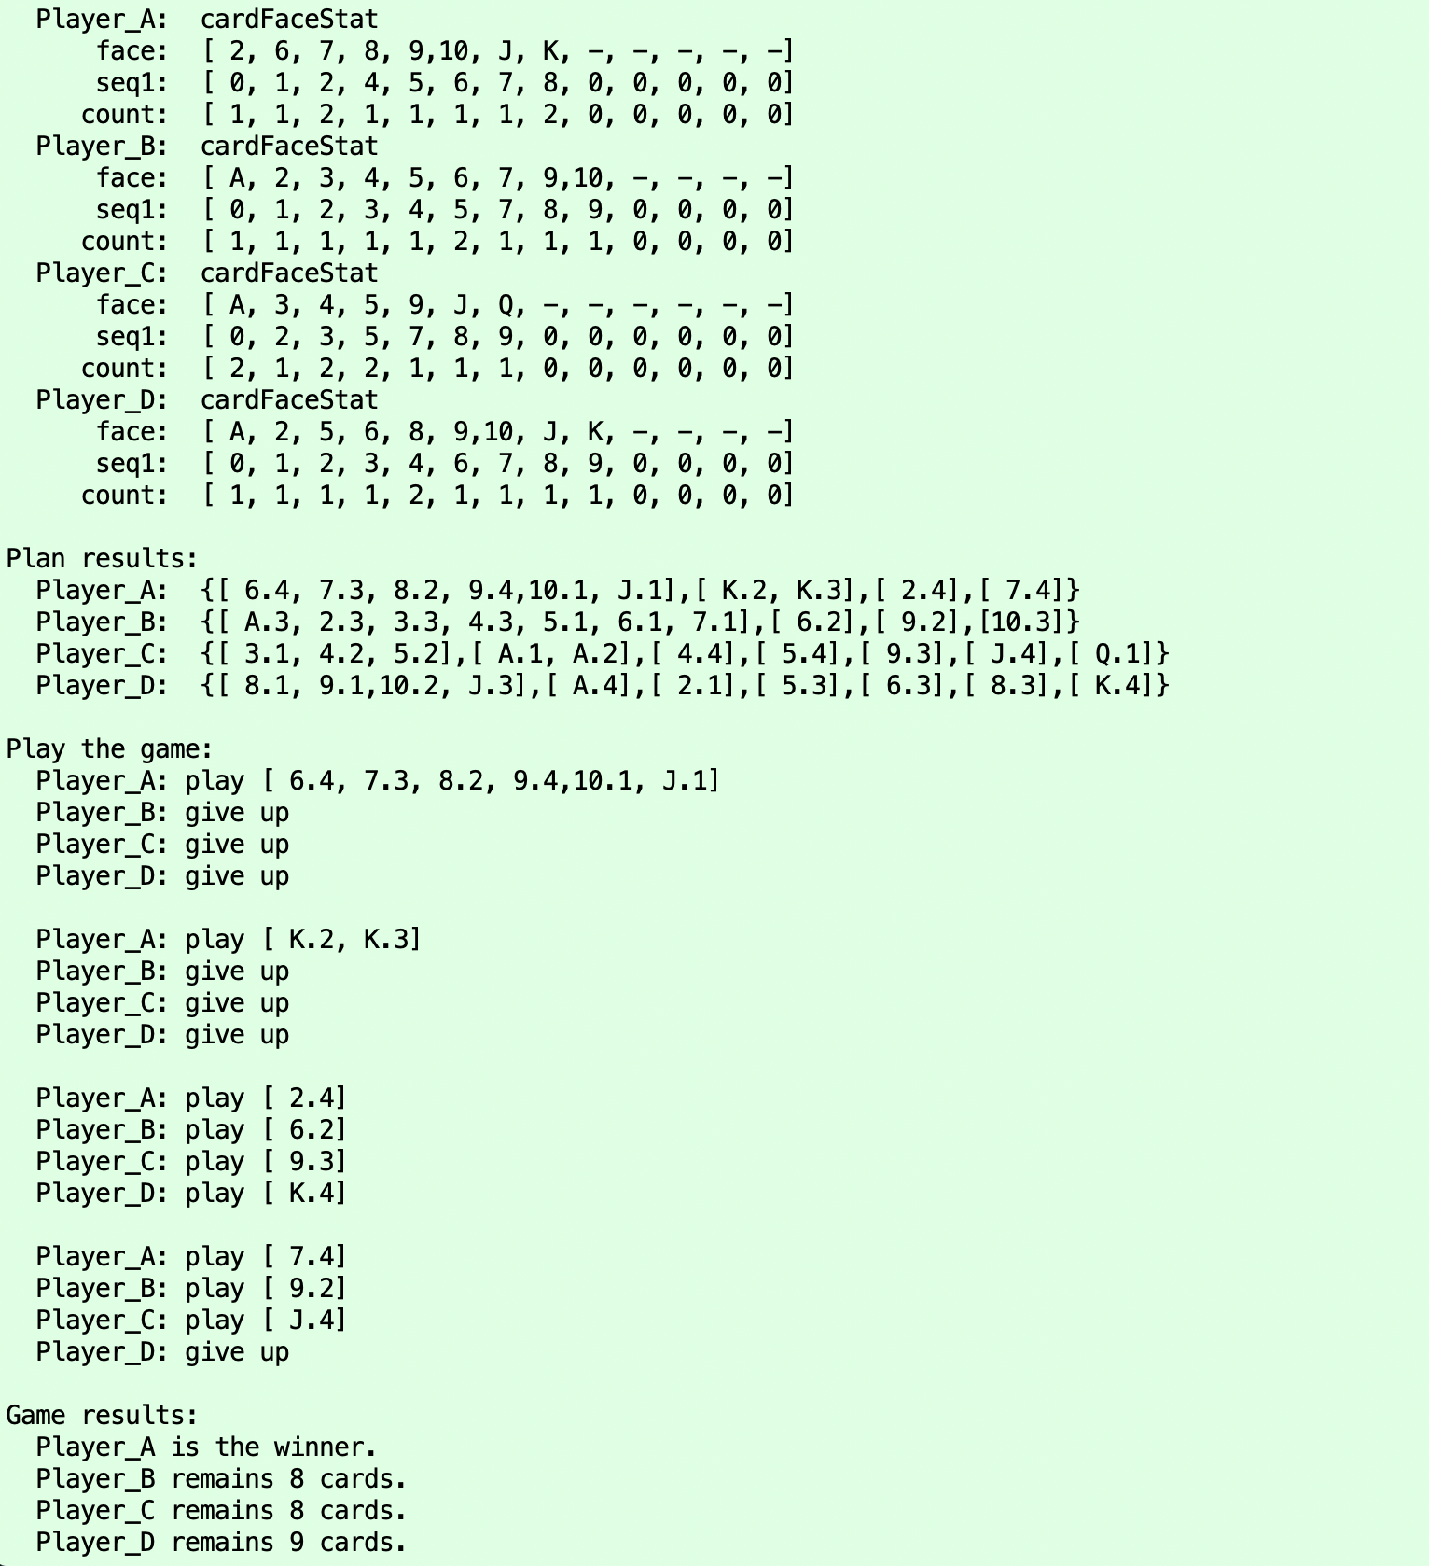
运行示例
设置发牌数量的宏常量CARD_DRAW_NUM为10
设置选手数量的宏常量PLAYER_NUM为4

Slide 44
扑克系列
Poker01. 随机发牌(一维数组)
Poker02. 统计牌面(排序、多维数组)
Poker03. 寻找组合-对子(结构体与数组)
Poker04. 寻找组合-顺子(函数与指针)
Poker05. 打牌-固定跟牌(数组与指针)
Poker06. 打牌-动态跟牌(结构体与指针)
Poker07. 打牌-动态跟牌(工程/动态内存分配)
Poker08. 大作业-扑克牌游戏-功能扩展

Slide 45
Poker6. 打牌-动态跟牌
[实验目标]
学习指针的概念，熟练使用指针操作结构体，巩固结构体类型的定义和使用，体会复杂数据结构状态维持的过程
[实验任务]
编写多个选手轮询跟牌的程序。针对当前已出的牌组合，每个选手查找自己的组合数组中是否有比其更大的，有则跟牌，无则放弃。
固定数量的组合（炸弹/三张/对子/单张）的比较可以直接进行，但是顺子的比较涉及拆牌的问题。例如已出组合为{3,4,5}，当前选手的组合序列中有{3,4,5,6,7,8}，则需要拆出{4,5,6}打出，剩余牌的组合需要重新规划。

Slide 46
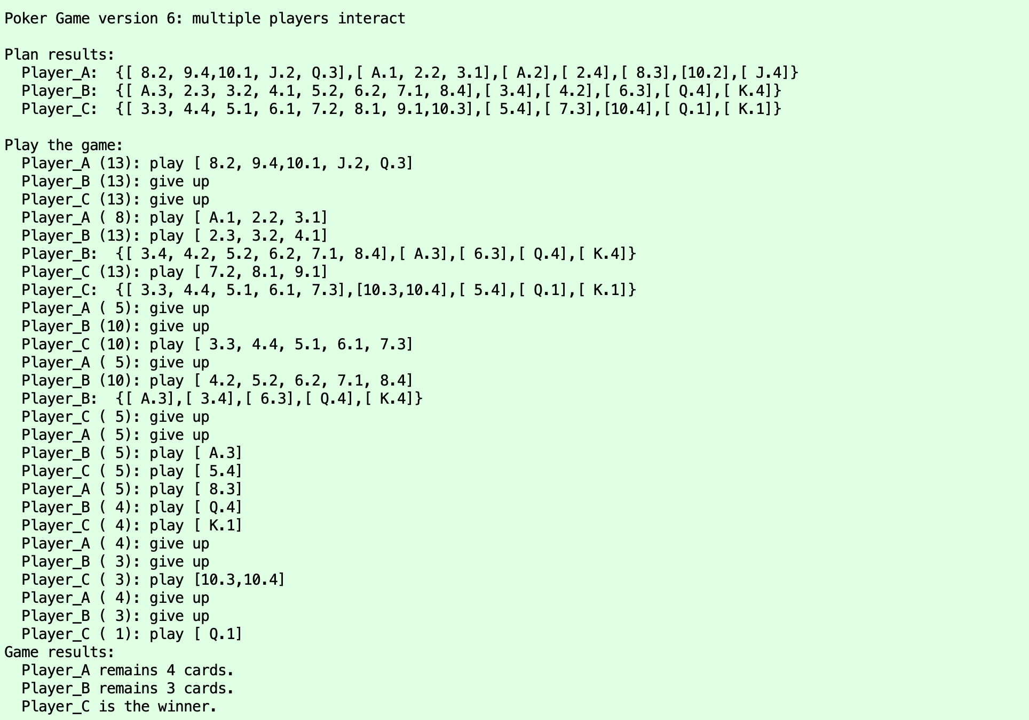
运行效果示意图
出现拆牌情况的选手需要打印其新的组合序列

Slide 47
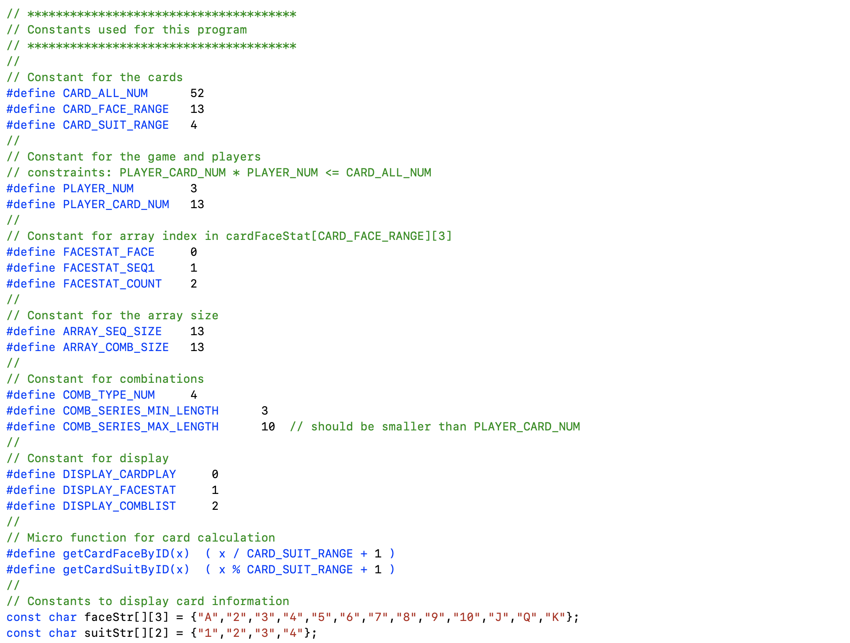
常量定义与前例一致

Slide 48
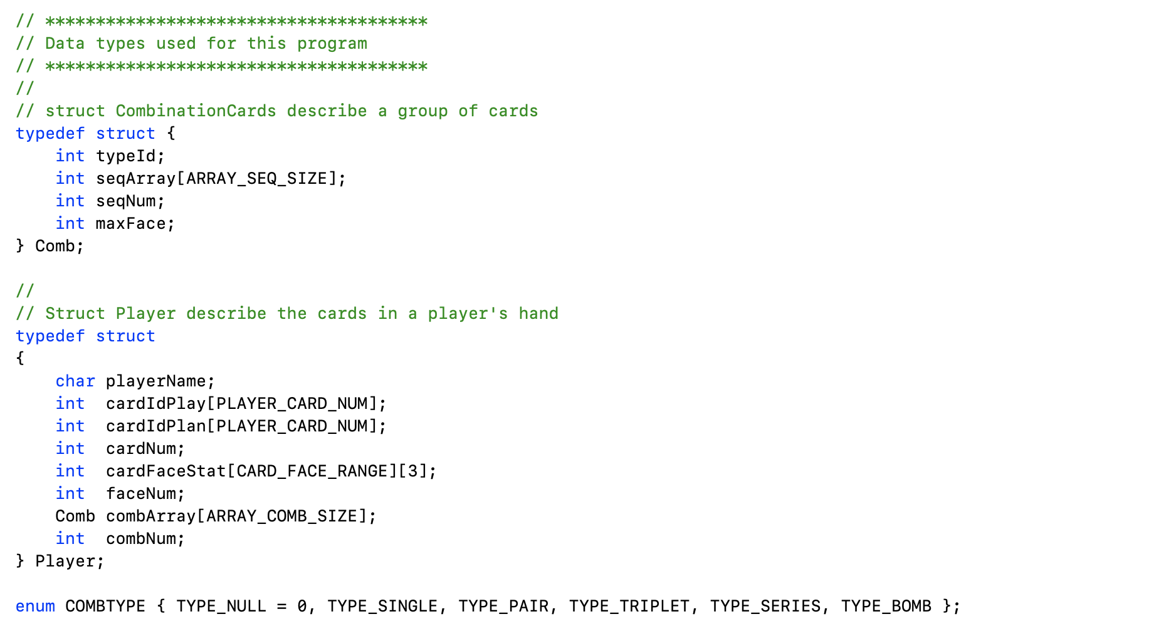
常量定义与前例一致

Slide 49
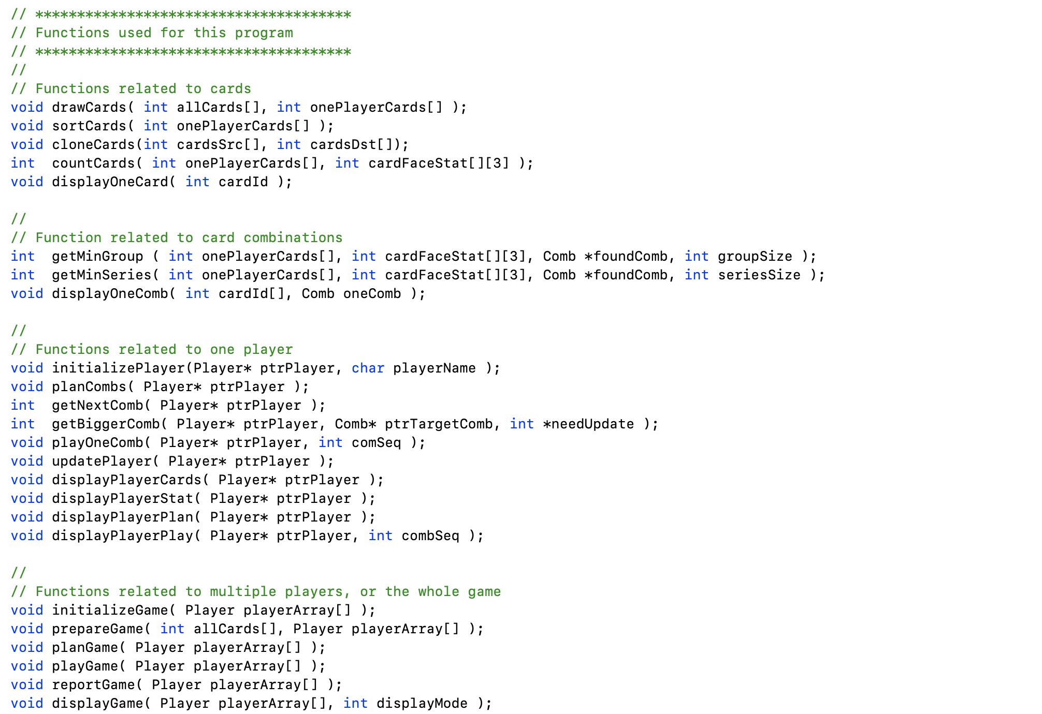
函数大致可以分为四类
（1）第一类：与牌面的值、牌面的统计等相关的
（2）第二类：与牌的组合相关的
（3）第三类：与选手操作牌或者组合相关的
开发任务：改写函数
（4）第四类：与多个选手（选手数组）相关的
开发任务：编制函数

Slide 50
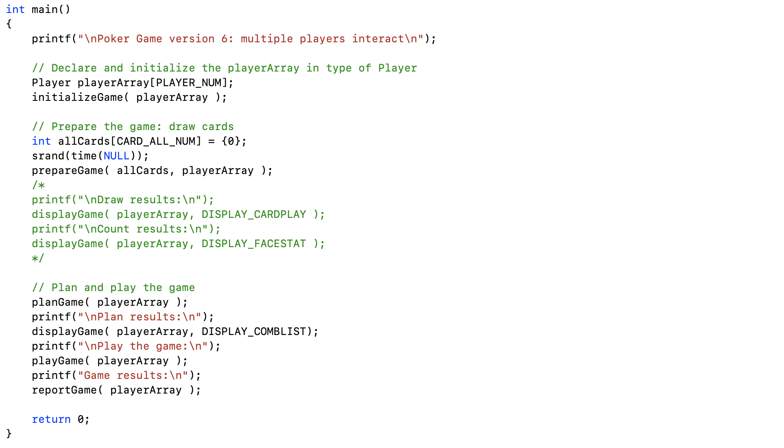
main函数
创建多选手的数组，并且初始化其中的各项数组
随机发牌
规划组合，创建组合时需要动态分配内存
选手出牌
打印结果，结束游戏时需要释放所申请内存

Slide 51
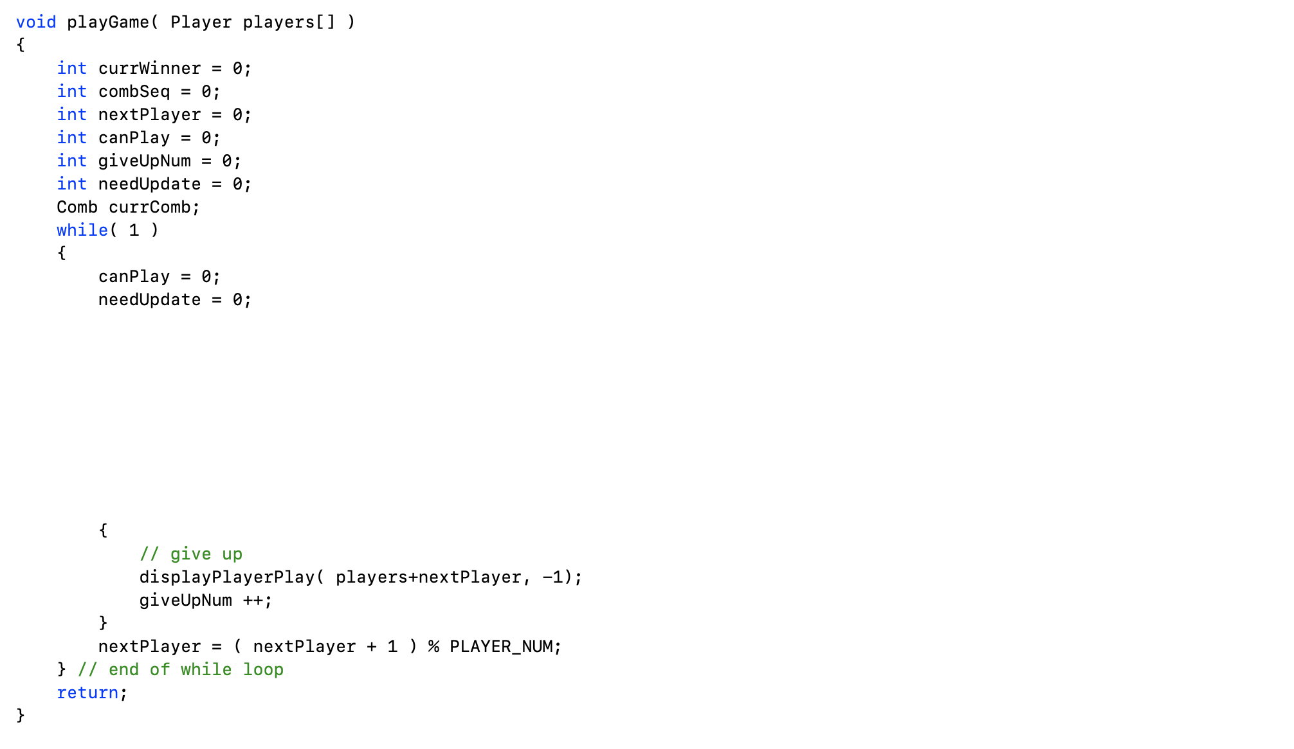
playGame()函数，参考思路
循环条件：直到当前赢家无牌可出终止
如果待出牌者就是当前赢家（出牌无人要的情况），则从备选组合中查找下一个组合 getNextComb()
如果待出牌者不是当前赢家（跟牌的情况），则从备选组合中查找比当前组合更大的组合 getBiggerComb()
如果找到可以出的组合，则displayPlayerPlay()，更新对当前组合的记录currComb，playOneComb()；如果打出该牌还需要更新组合列表（长顺子拆成短顺子打的情况），则更新该选手的组合列表 updatePlayer()并且displayPlayerPlan()
如果没有找到可以出的组合，即放弃 displayPlayerPlay()

Slide 52
说明
开发任务：了解复杂数据结构的相互依赖关系，编制与出牌相关的函数
这个函数需要改写，对于定长的组合（炸弹/三张/对子/单张）返回比ptrTargetComb更大的组合即可；对于变长的顺子组合，要支持拆分，一旦有必要拆分，通过将参数*needUpdate置为1通知调用函数要重新规划该选手的组合列表
这个函数需要改写，更新某个选手时需要清空其所有组合，重新规划组合列表

Slide 53
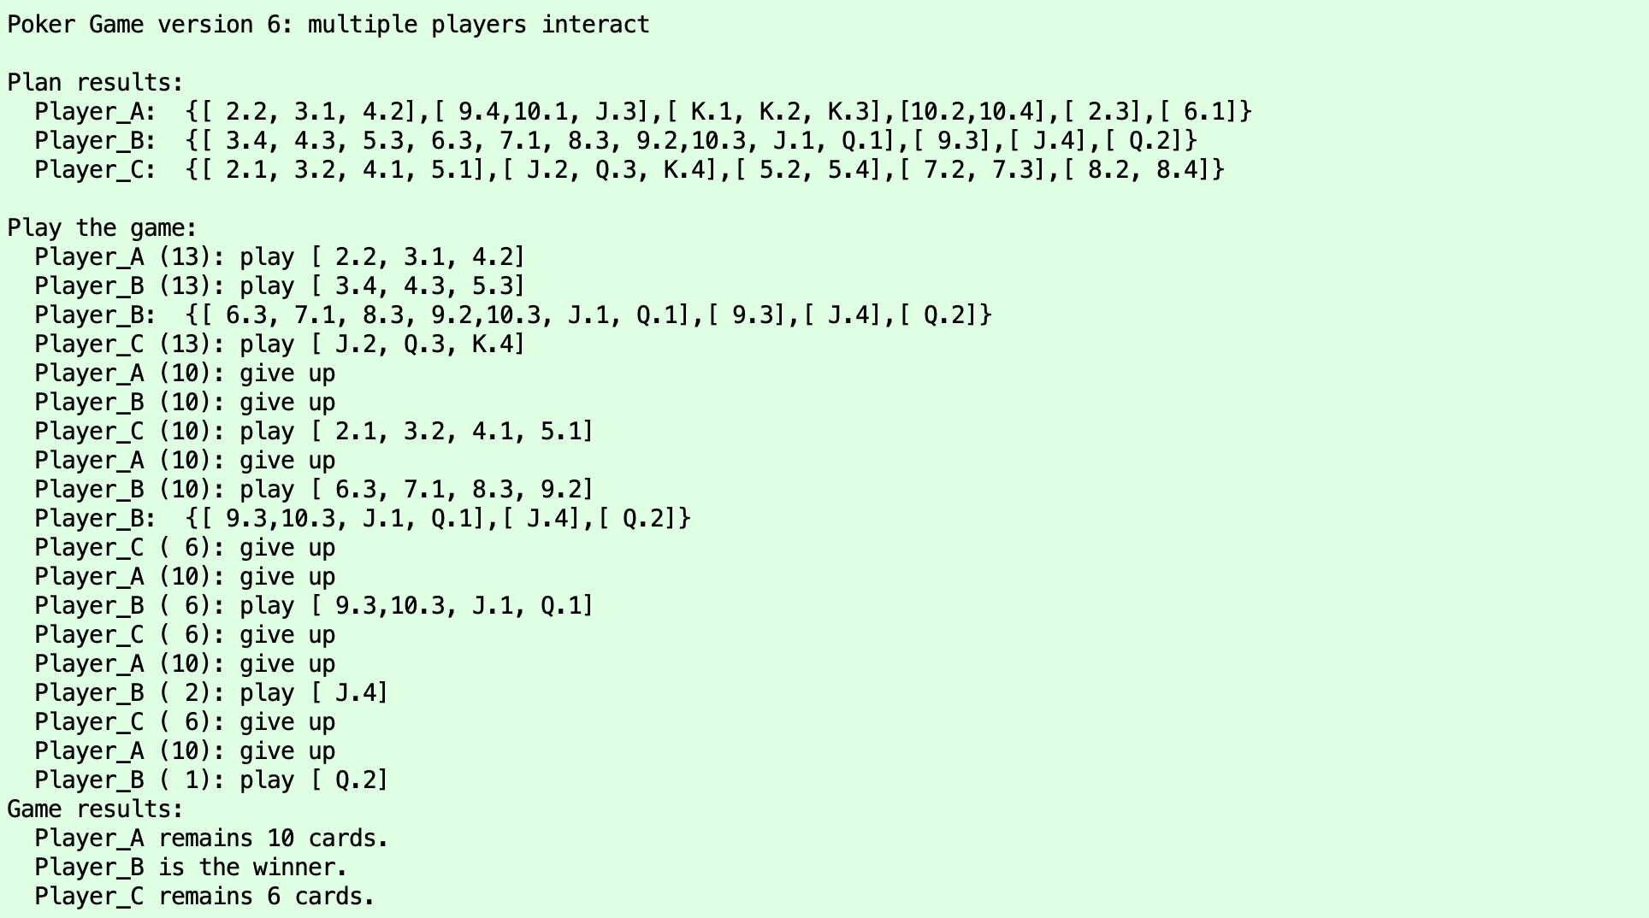
运行示例
设置发牌数量的宏常量CARD_DRAW_NUM为13
设置选手数量的宏常量PLAYER_NUM为3

Slide 54
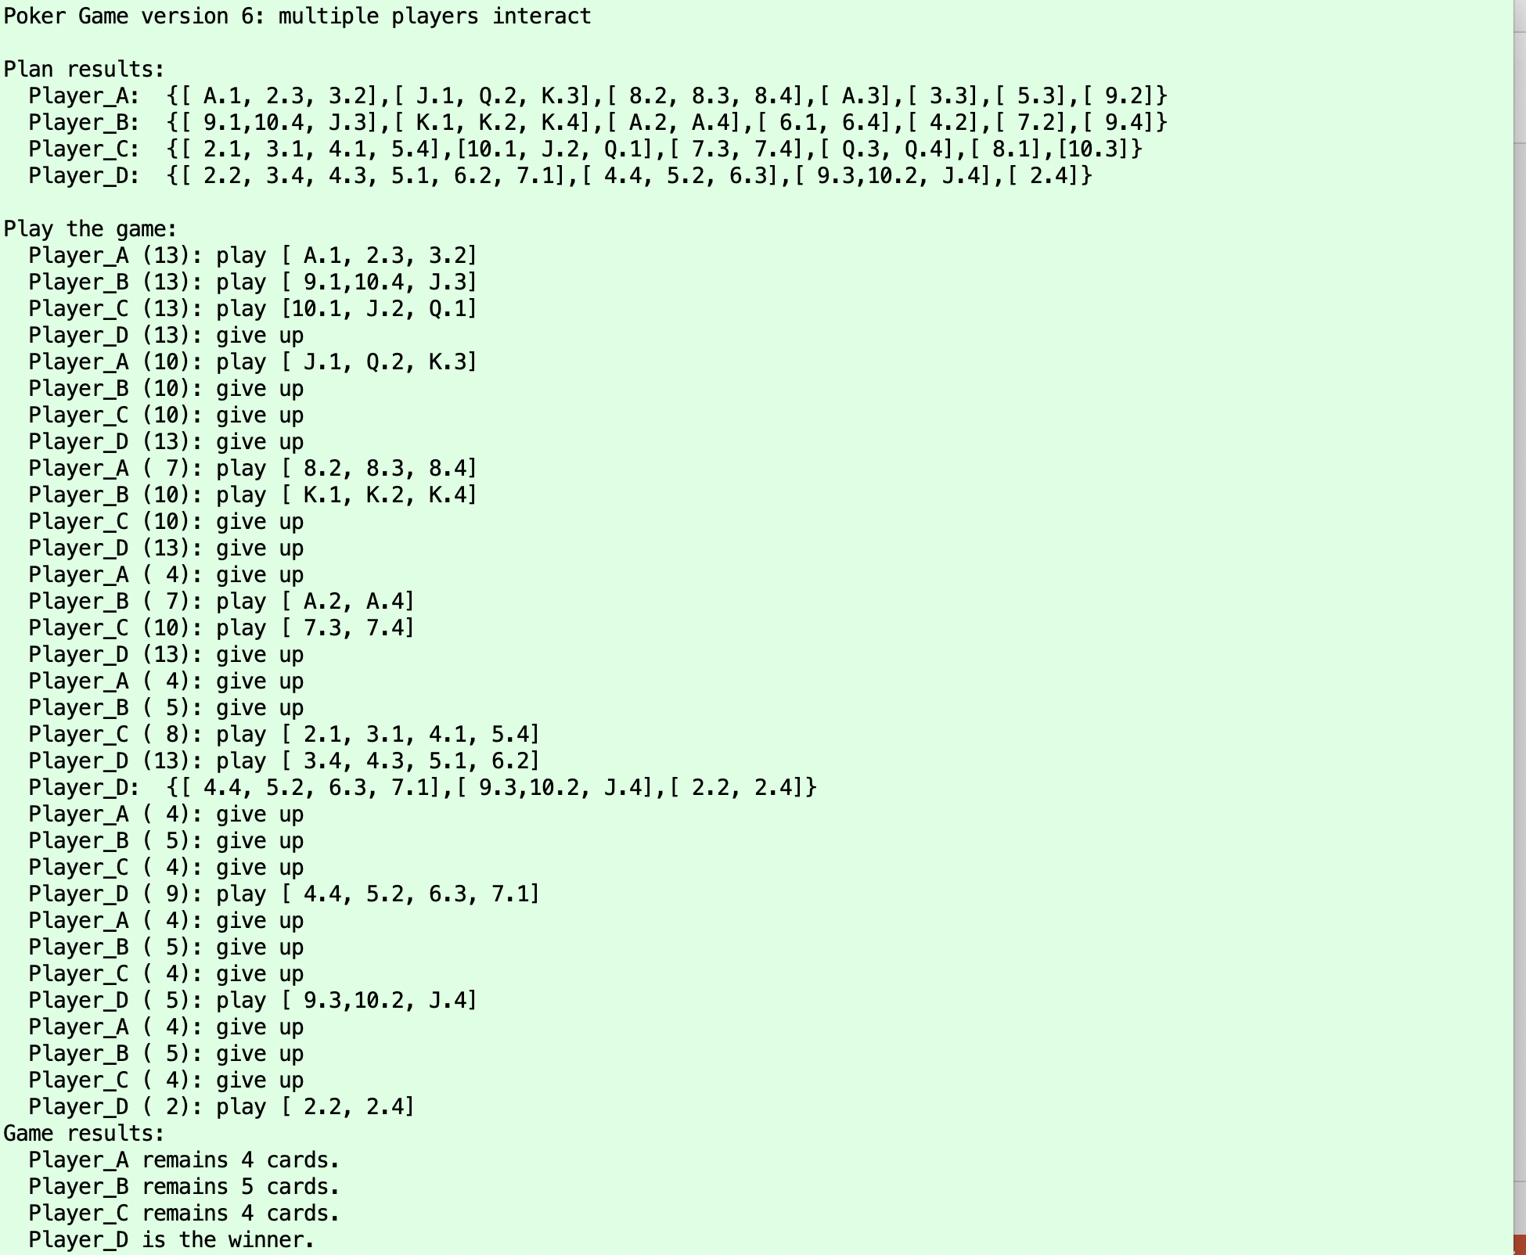
运行示例
设置发牌数量的宏常量CARD_DRAW_NUM为13
设置选手数量的宏常量PLAYER_NUM为4

Slide 55
扑克系列
Poker01. 随机发牌(一维数组)
Poker02. 统计牌面(排序、多维数组)
Poker03. 寻找组合-对子(结构体与数组)
Poker04. 寻找组合-顺子(函数与指针)
Poker05. 打牌-固定跟牌(数组与指针)
Poker06. 打牌-动态跟牌(结构体与指针)
Poker07. 打牌-动态跟牌(工程/动态内存分配)
Poker08. 大作业-扑克牌游戏-功能扩展

Slide 56
Poker7. 打牌-动态跟牌
[实验目标]
学习组织多文件工程，学习动态内存分配的概念
[实验任务]
将原来的main.c文件分解为
poker.h
main.c，game.c，player.c，comb.c，card.c
修改组合Comb的结构体定义
用动态数据记录每个Comb结构体中的牌的序号
实现动态内存分配，修改对应的函数

Slide 57
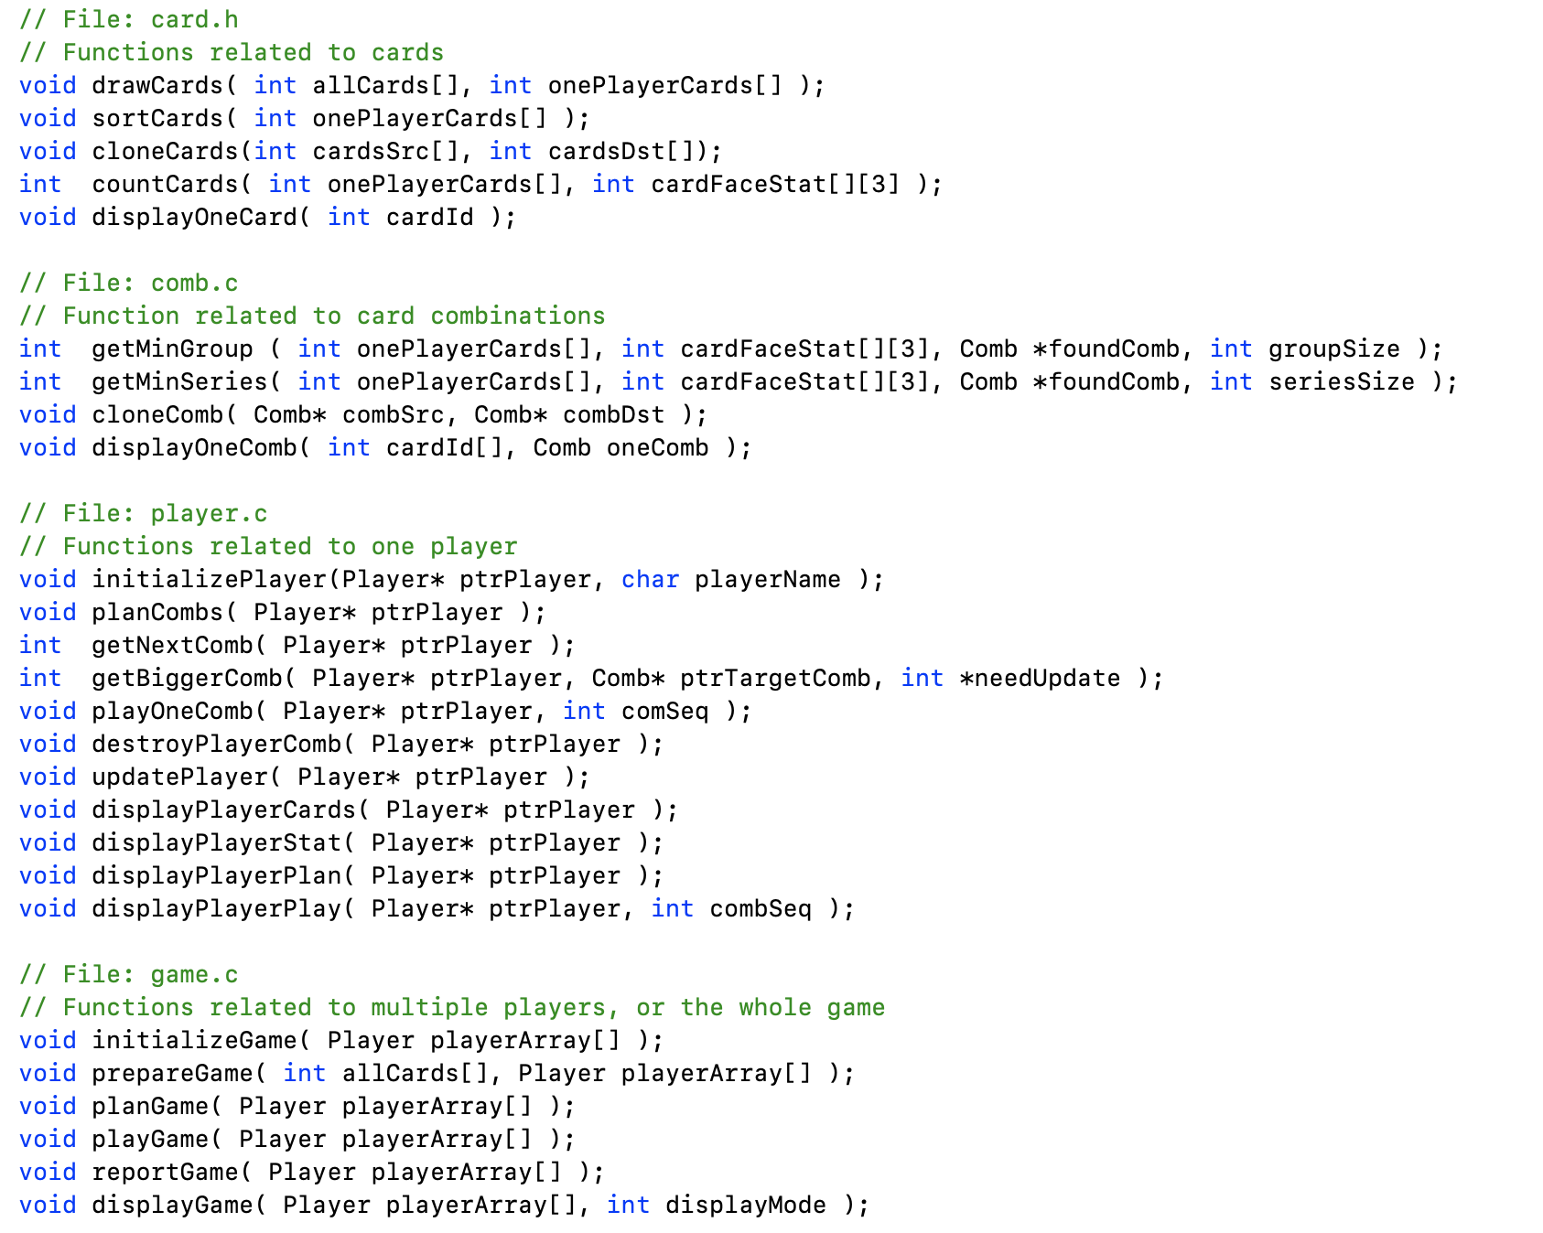
函数组织
card.c
comb.c
player.c
game.c

Slide 58
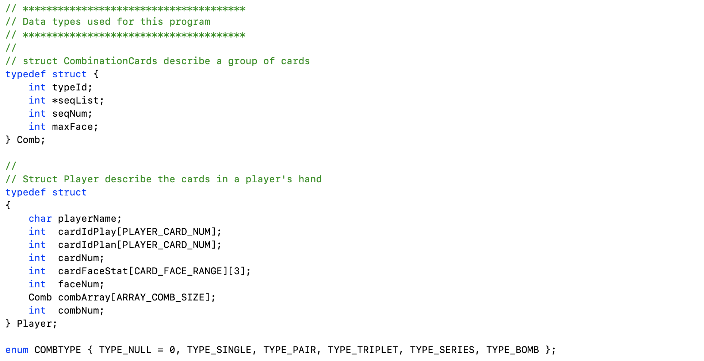
poker.h
更新结构体类型Comb
将固定长度的静态数组seqArray[ ]，更改为动态分配内存的指针seqList，并用seqNum描述其长度
组合Comb结构体类型变量在创建时，指针变量seqList所指向的内存为NULL。如果要创建Comb结构体变量，则需要用malloc函数分配动态内存给其成员变量指针seqList；如果该结构体变量被删除时，则需要用free函数释放所建立的内存。

Slide 59
开发任务，功能需求不变
更新数据结构后，新增函数
对于Comb结构体进行复制的函数 cloneComb()
对于Comb结构体进行删除的函数 destroyPlayerComb()
更新数据结构后，修改函数
与查找组合相关的函数，getMinGroup(), getMinSeries()
与组合列表有关的函数，initializePlayer(), getBiggerComb(), playOneComb(), updatePlayer()
……

Slide 60
运行示例
设置发牌数量的宏常量CARD_DRAW_NUM为13
设置选手数量的宏常量PLAYER_NUM为3

Slide 61
运行示例
设置发牌数量的宏常量CARD_DRAW_NUM为13
设置选手数量的宏常量PLAYER_NUM为4

Slide 62
扑克系列
Poker01. 随机发牌(一维数组)
Poker02. 统计牌面(排序、多维数组)
Poker03. 寻找组合-对子(结构体与数组)
Poker04. 寻找组合-顺子(函数与指针)
Poker05. 打牌-固定跟牌(数组与指针)
Poker06. 打牌-动态跟牌(结构体与指针)
Poker07. 打牌-动态跟牌(工程/动态内存分配)
Poker08. 大作业-扑克牌游戏-功能扩展

Slide 63
Poker08. 扑克牌游戏-功能扩展
(1) 在 “Poker07 打牌-动态跟牌”的基础上开发，整个工程区分为poker.h，main.c，game.c，player.c，comb.c，card.c等多个文件；
(2) 修改card.c以及相关文件的代码，使得牌面值3最小、2最大；
(3) 修改comb.c以及相关文件的代码，支持更多的组合类型，包括“多连对”(例如33+44+55)、“三带一”(例如444+3)、“飞机带翅膀”(例如444+555+ 22+33)；
(4) 修改player.c以及相关文件的代码，支持更加灵活的组合优先级设置，例如，根据组合的牌数多少对组合进行排序（飞机带翅膀10张 > 四连对8张 > 三连对6张 > 顺子 5 张）；例如，在预计到手中牌可以快速出完时主动出炸弹；
(5) 修改game.c以及相关文件的代码，支持牌局的多轮控

Slide 64
谢谢！
刘威 教授
华中科技大学电信学院
Email: liuwei@hust.edu.cn

